Slide 1
Gemeenteraad
Les 7

Slide 2
7.1 Vorige keer

Slide 3
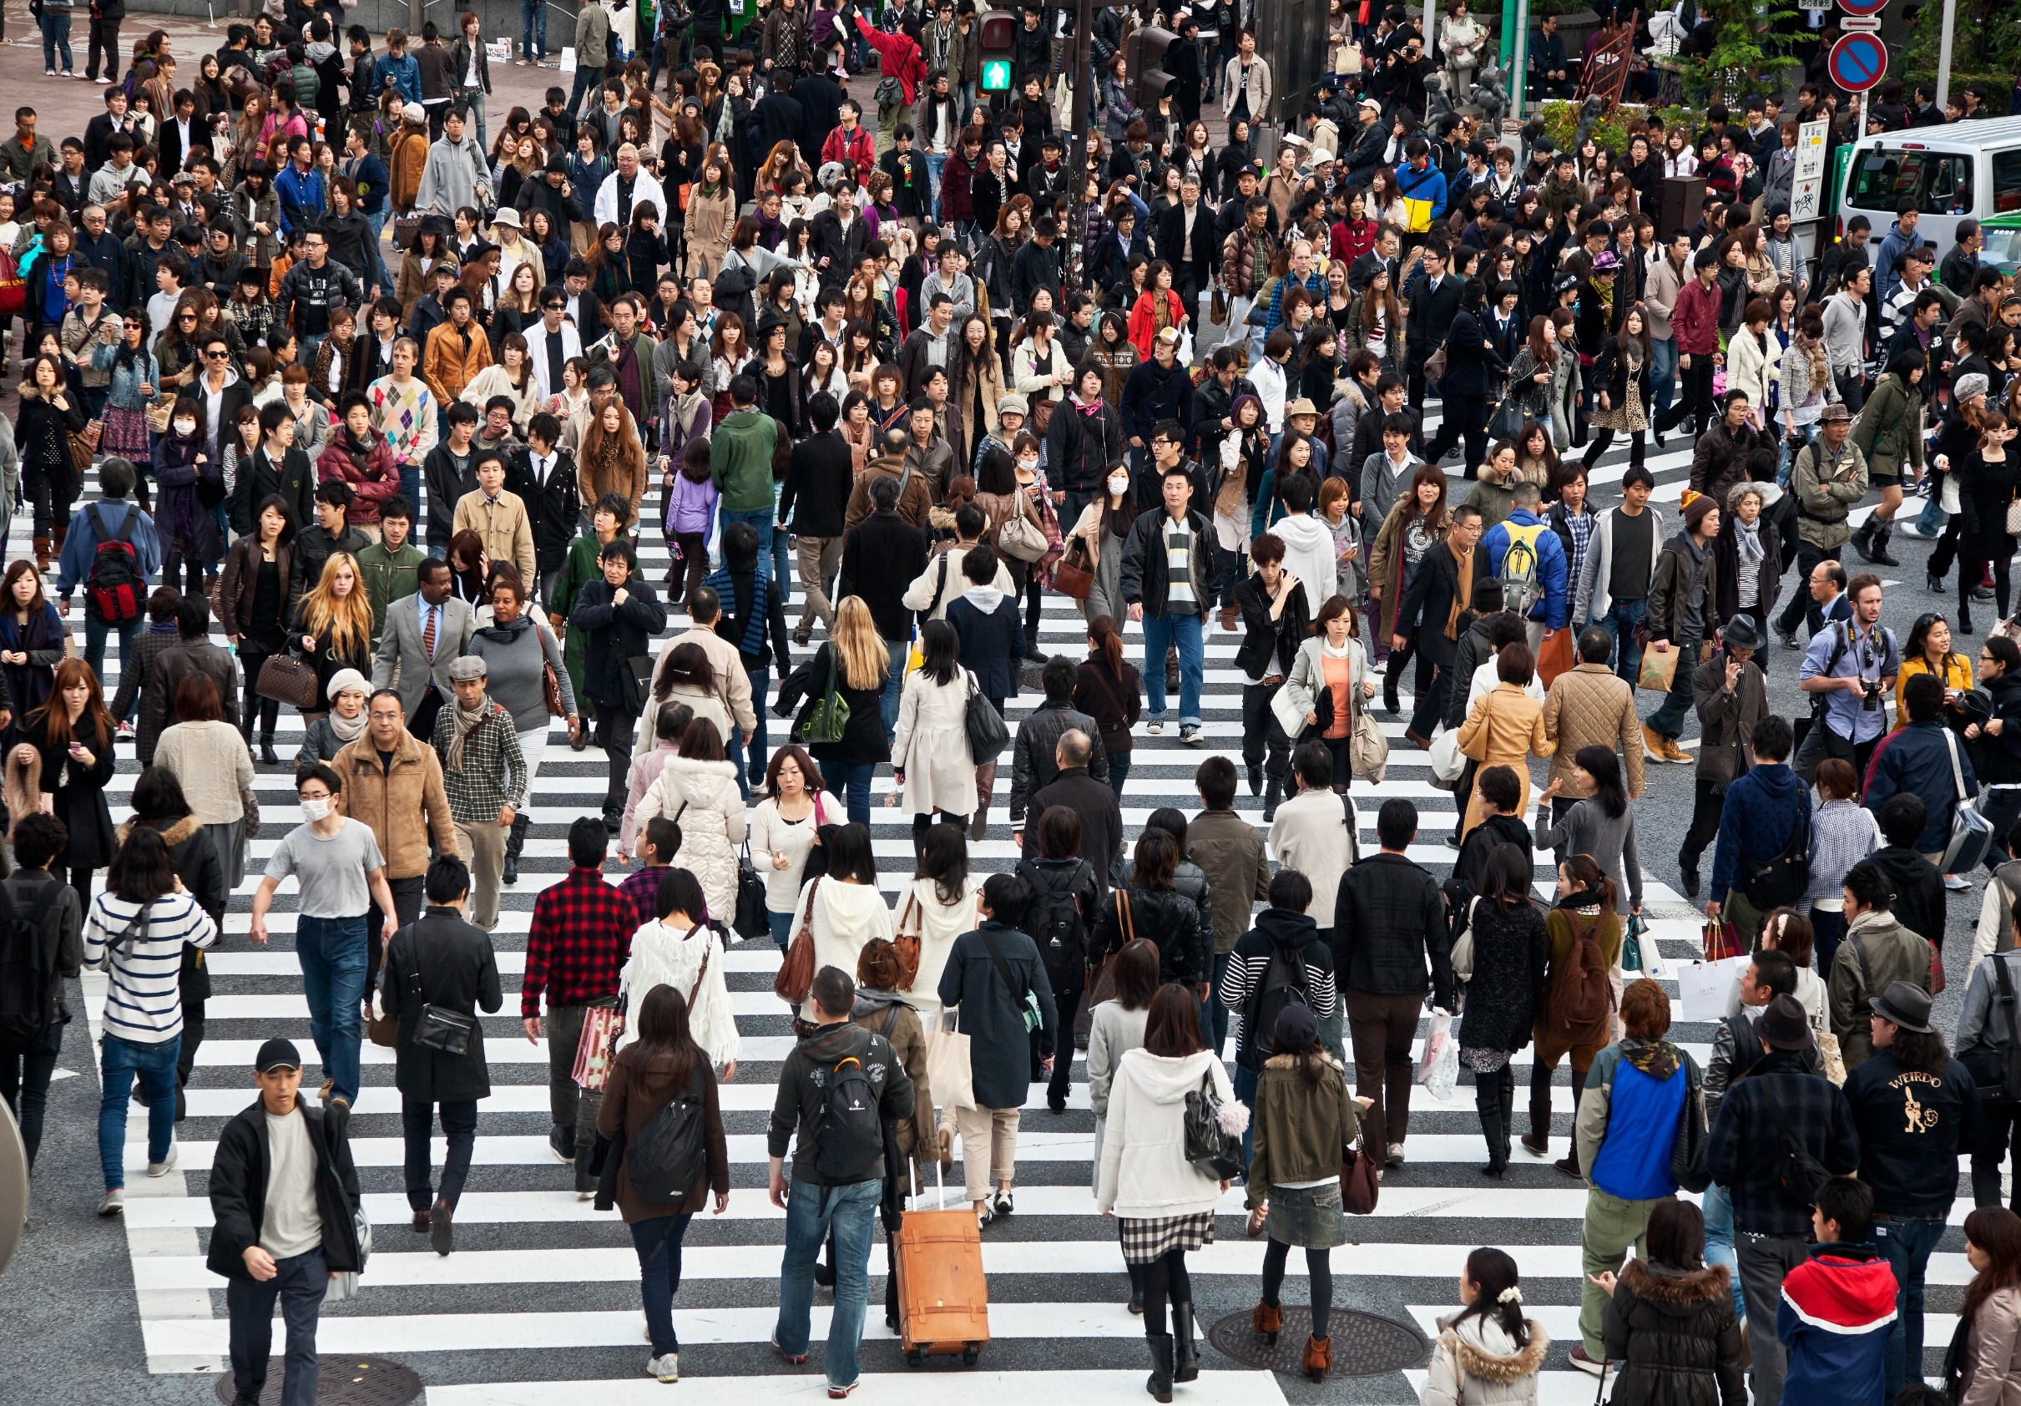

Slide 4
Elke mening telt

Slide 5
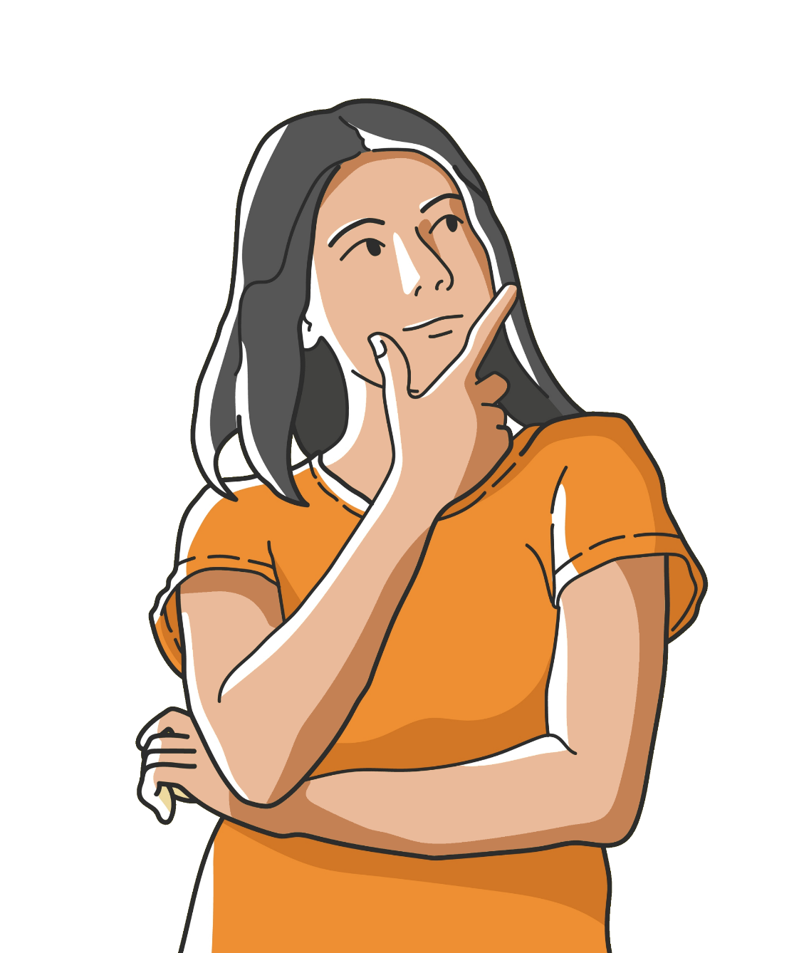
Democratie
Hoe maken we plannen
waar de meeste mensen
tevreden over zijn?

Slide 6
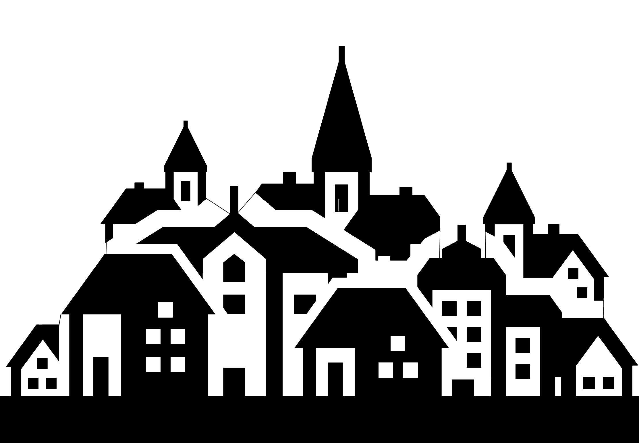
Stad
Dorp
Platteland

Slide 7
7
0
0
0
dorpen en steden

Slide 8
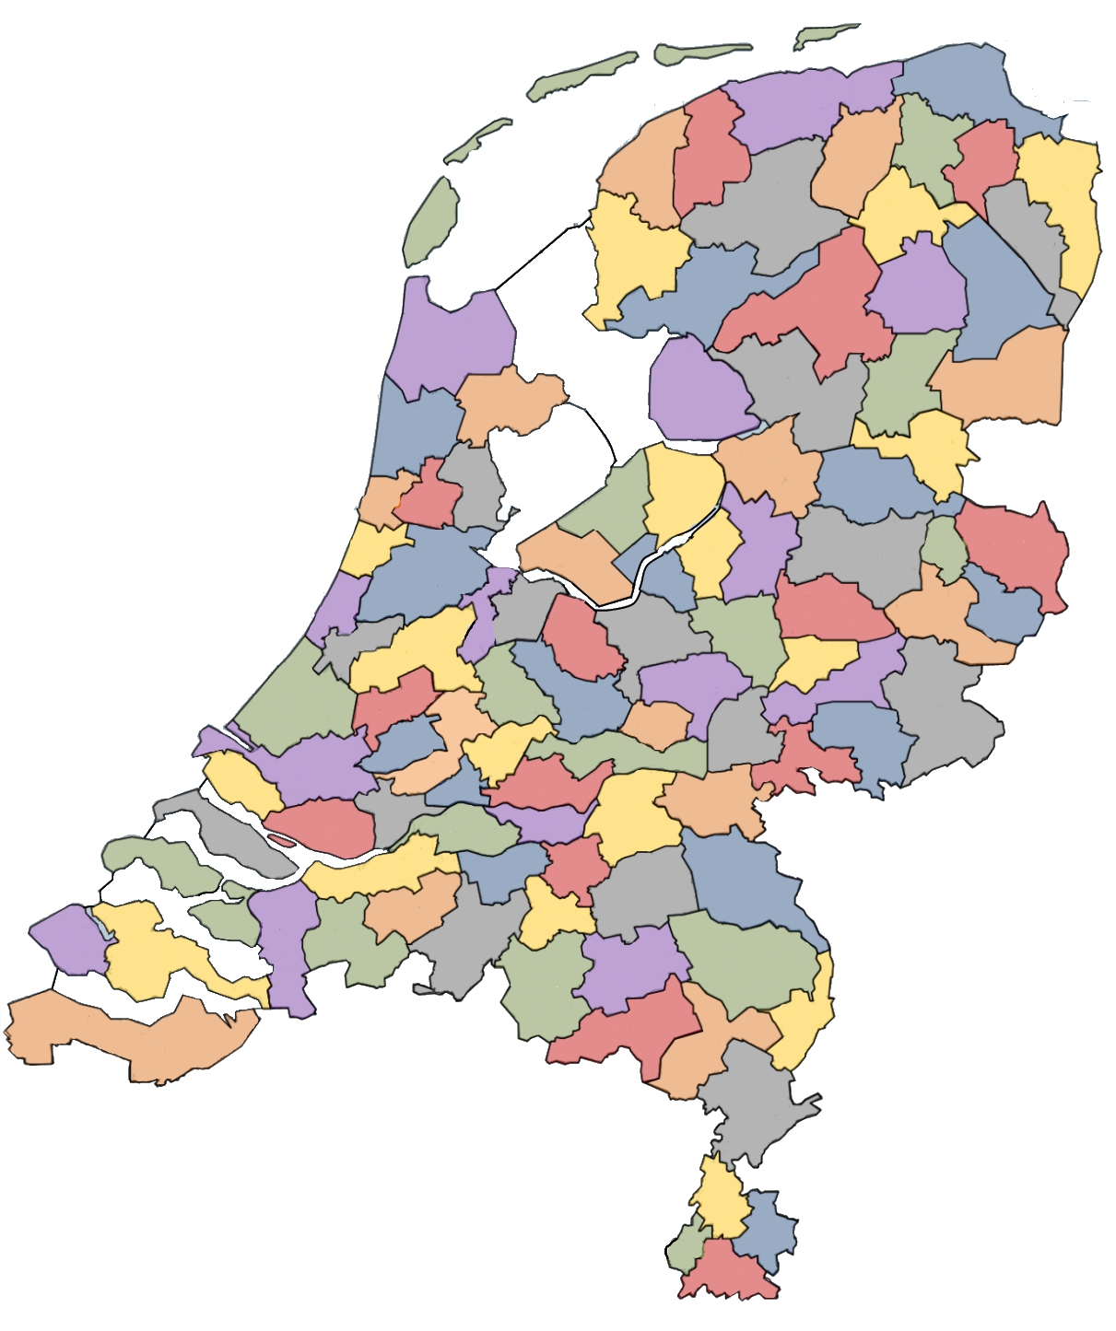
Gemeente
een groep mensen
die bij elkaar
wonen
3
5
0
in een grote stad,
een klein dorp,
of een groep dorpjes
gemeentes

Slide 9
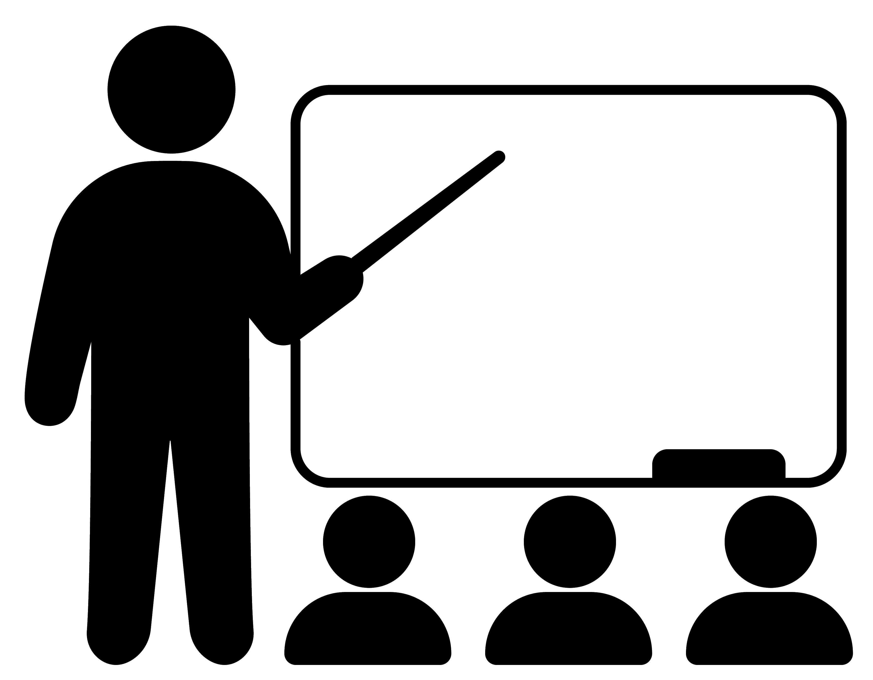
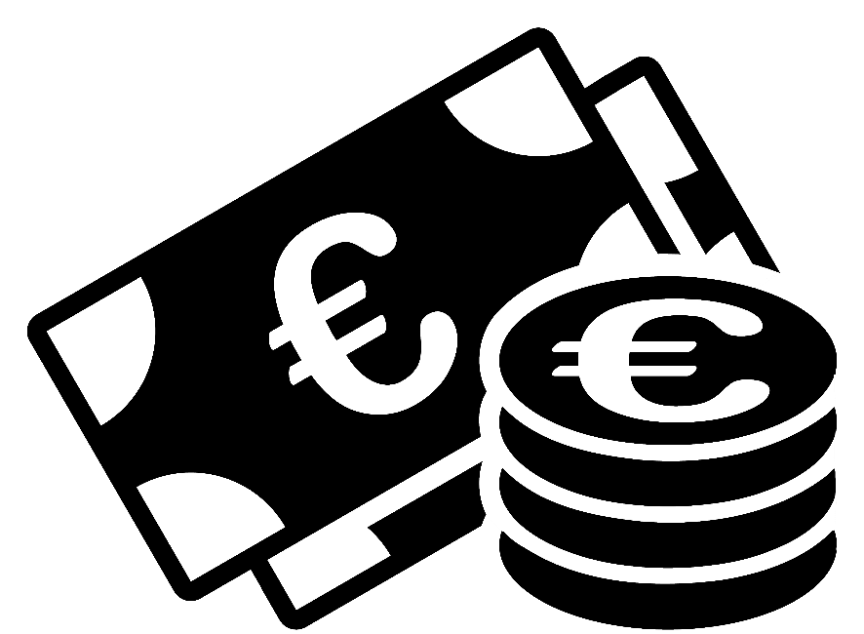
Een flinke puzzel
politie
vervoer
scholen
huizen
groen
dokters
straten en wegen
hulp
diensten
uitkeringen
winkels
banen
sport
vrije tijd

Slide 10
Het gemeentehuis

Slide 11
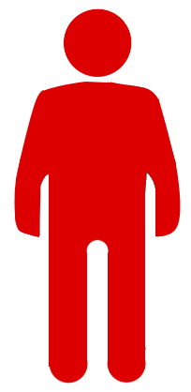
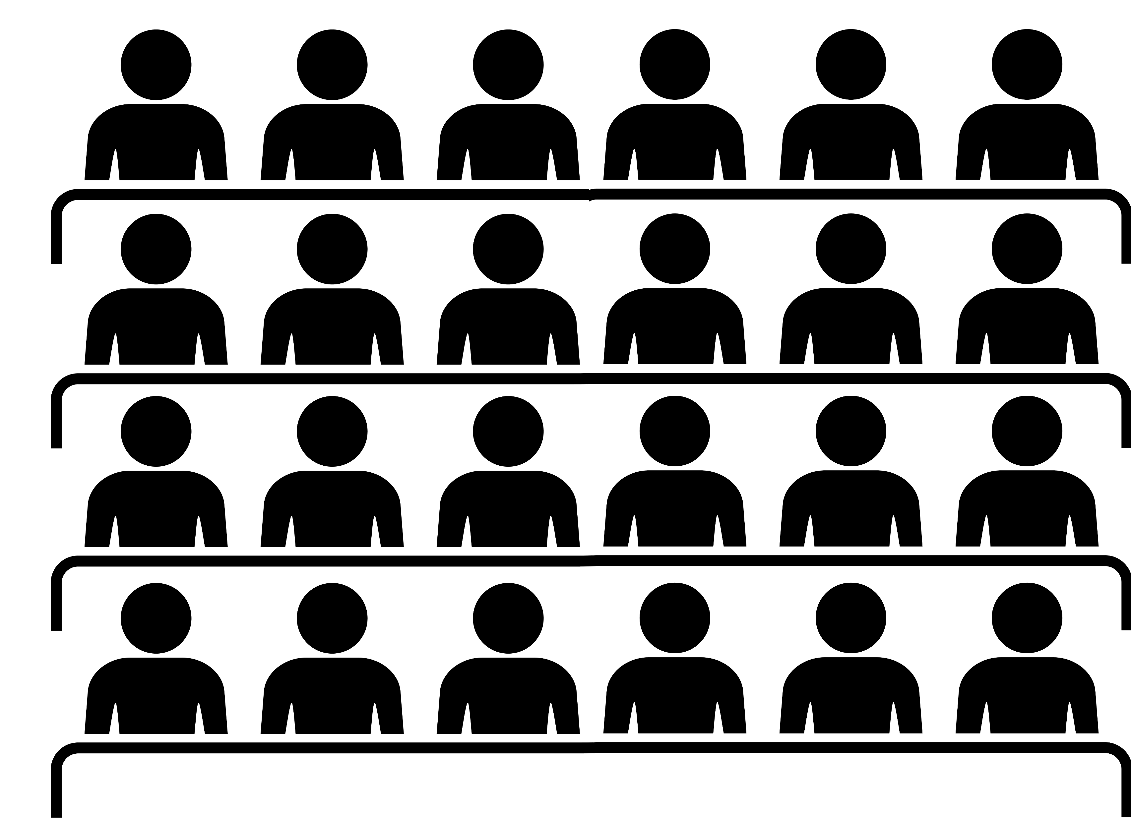
Burgemeester
controleert
Wethouders
vóór of tegen
Gemeenteraad

Slide 12
De burgemeester

Slide 13
7.2 Even voorstellen

Slide 14
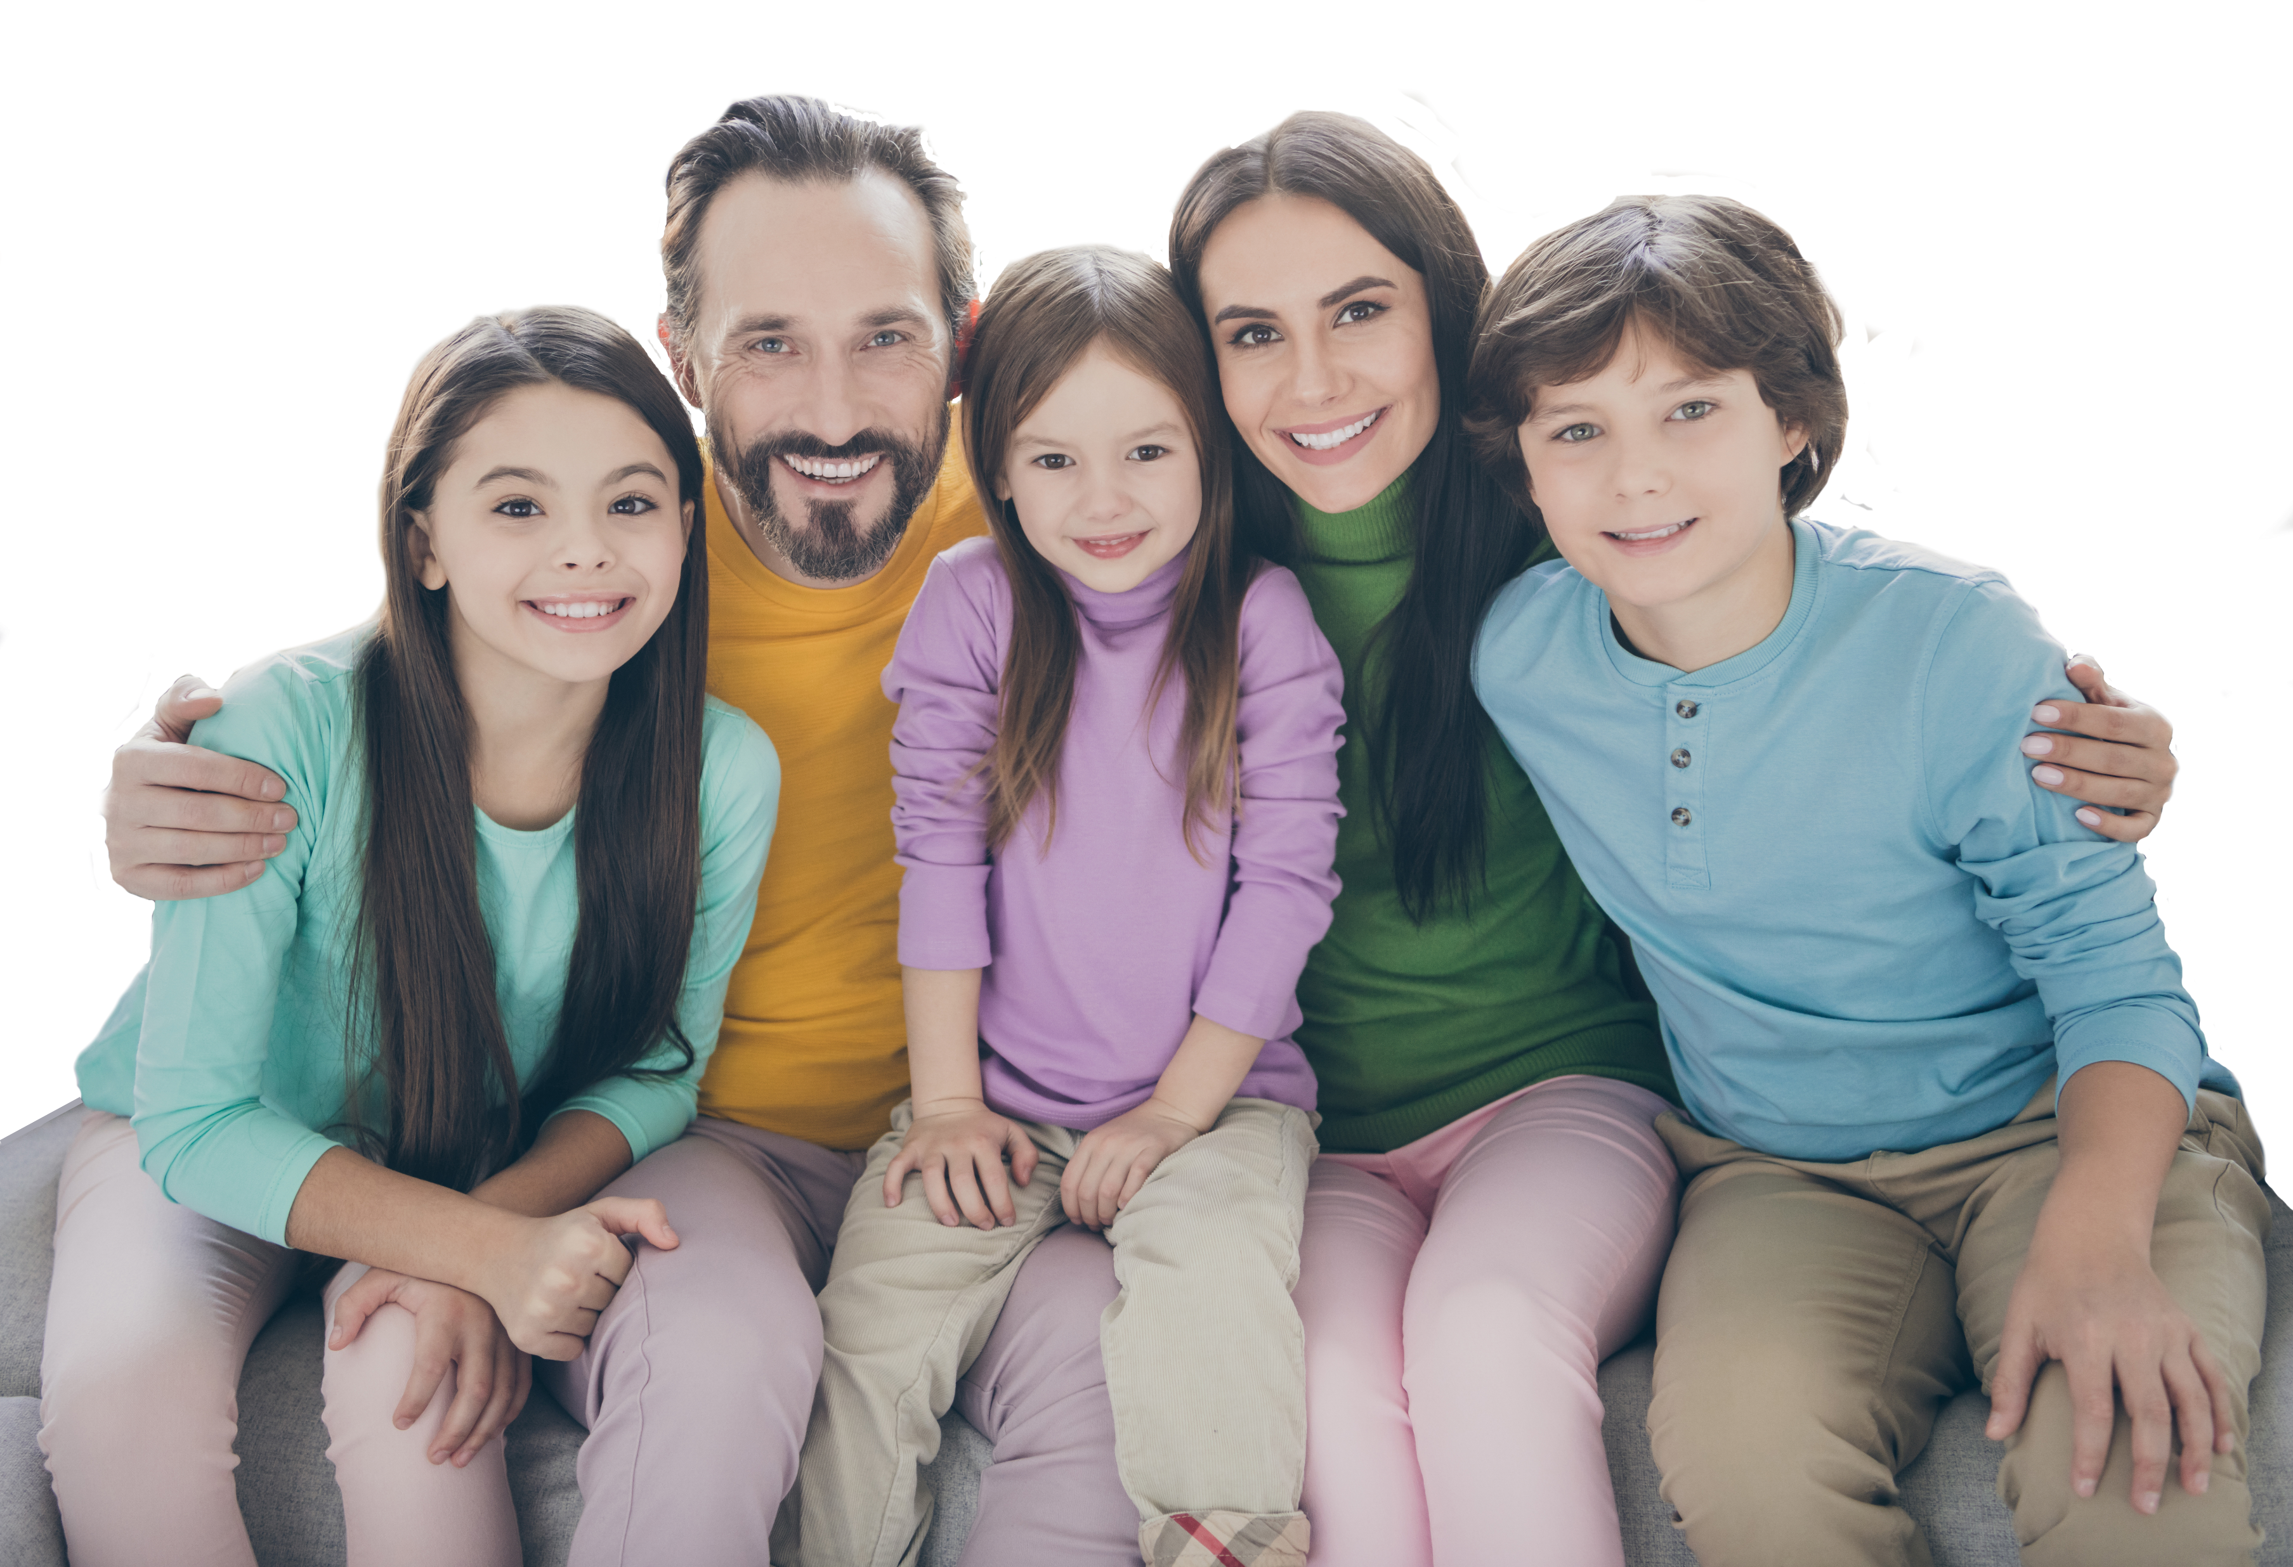
Even voorstellen
Linda
Mia
Bart
Lars
Anne

Slide 15
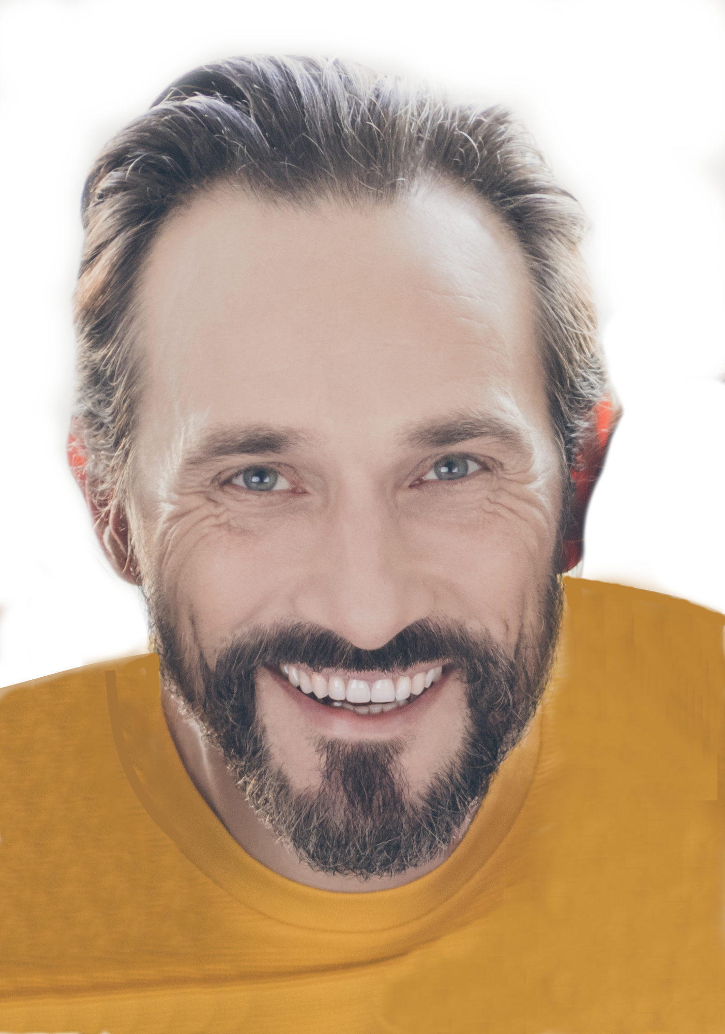
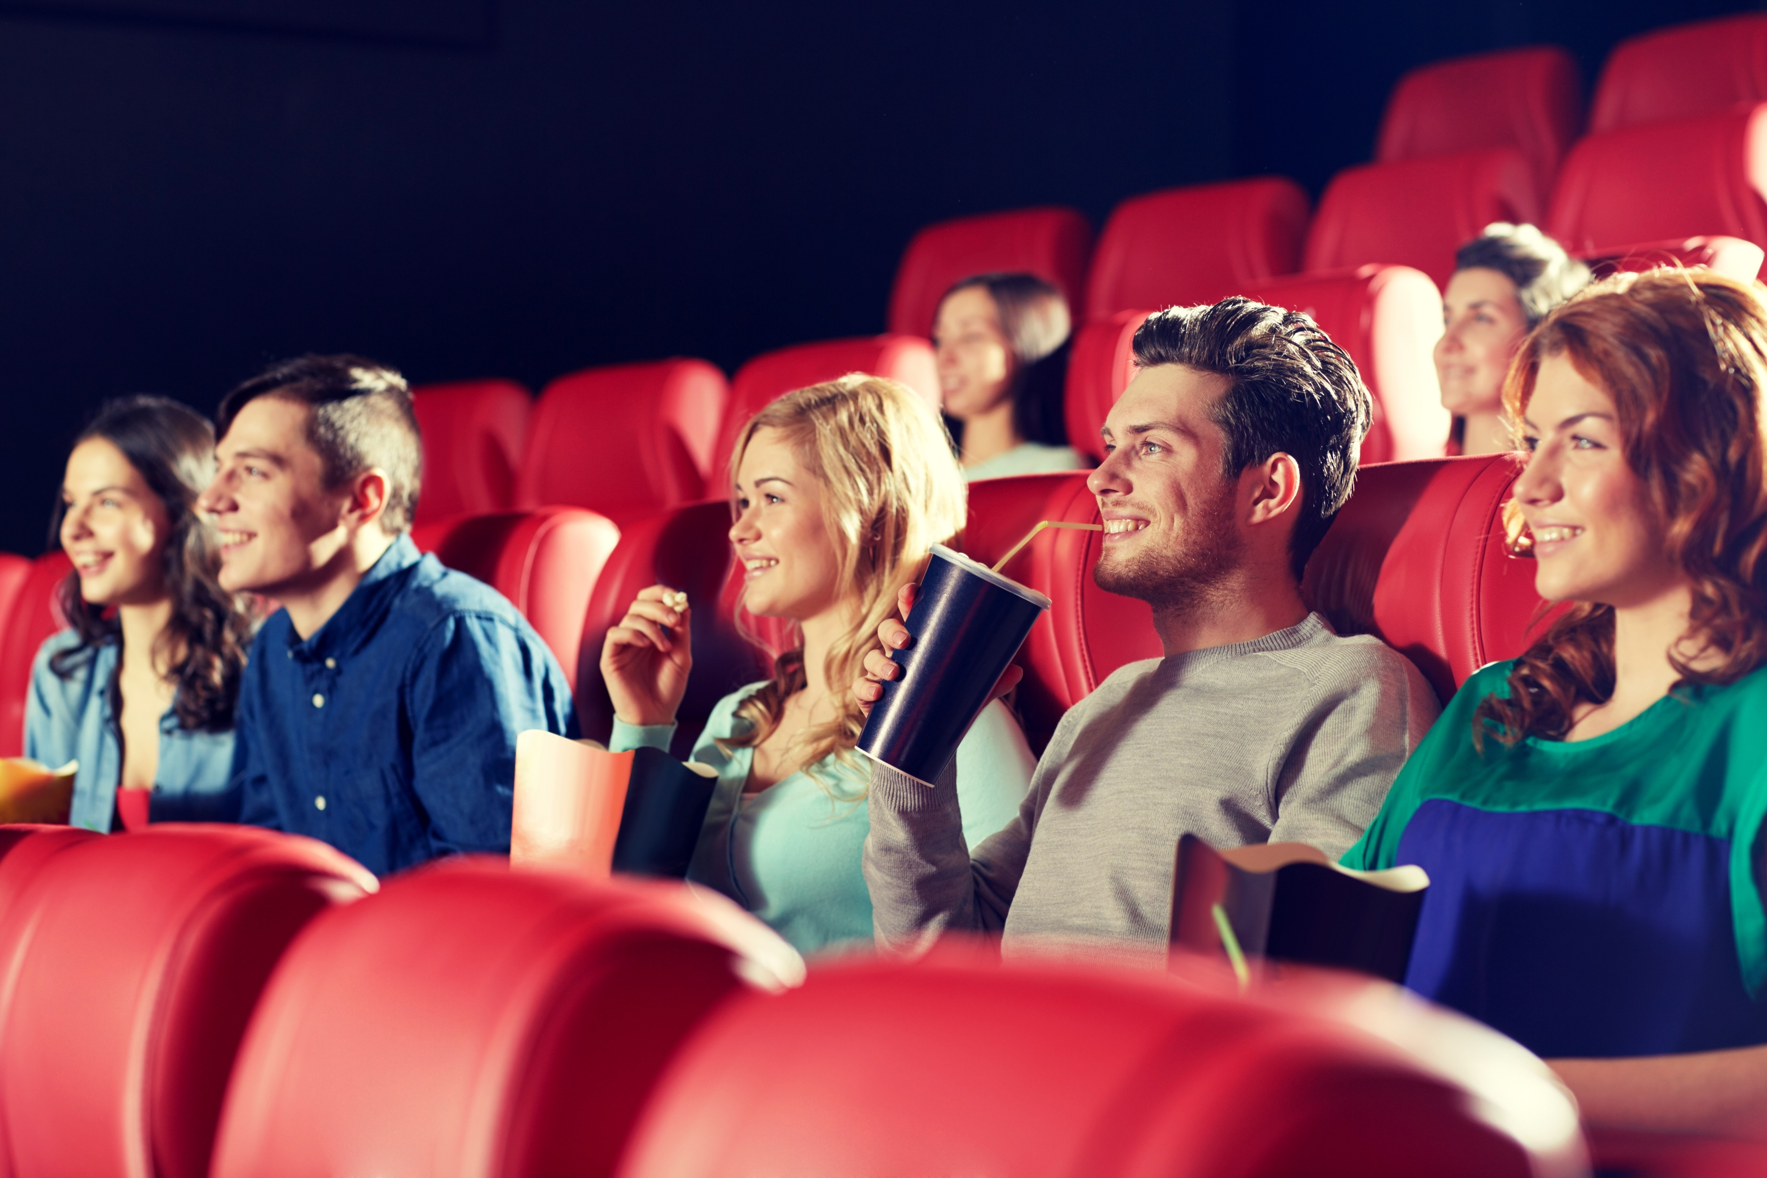
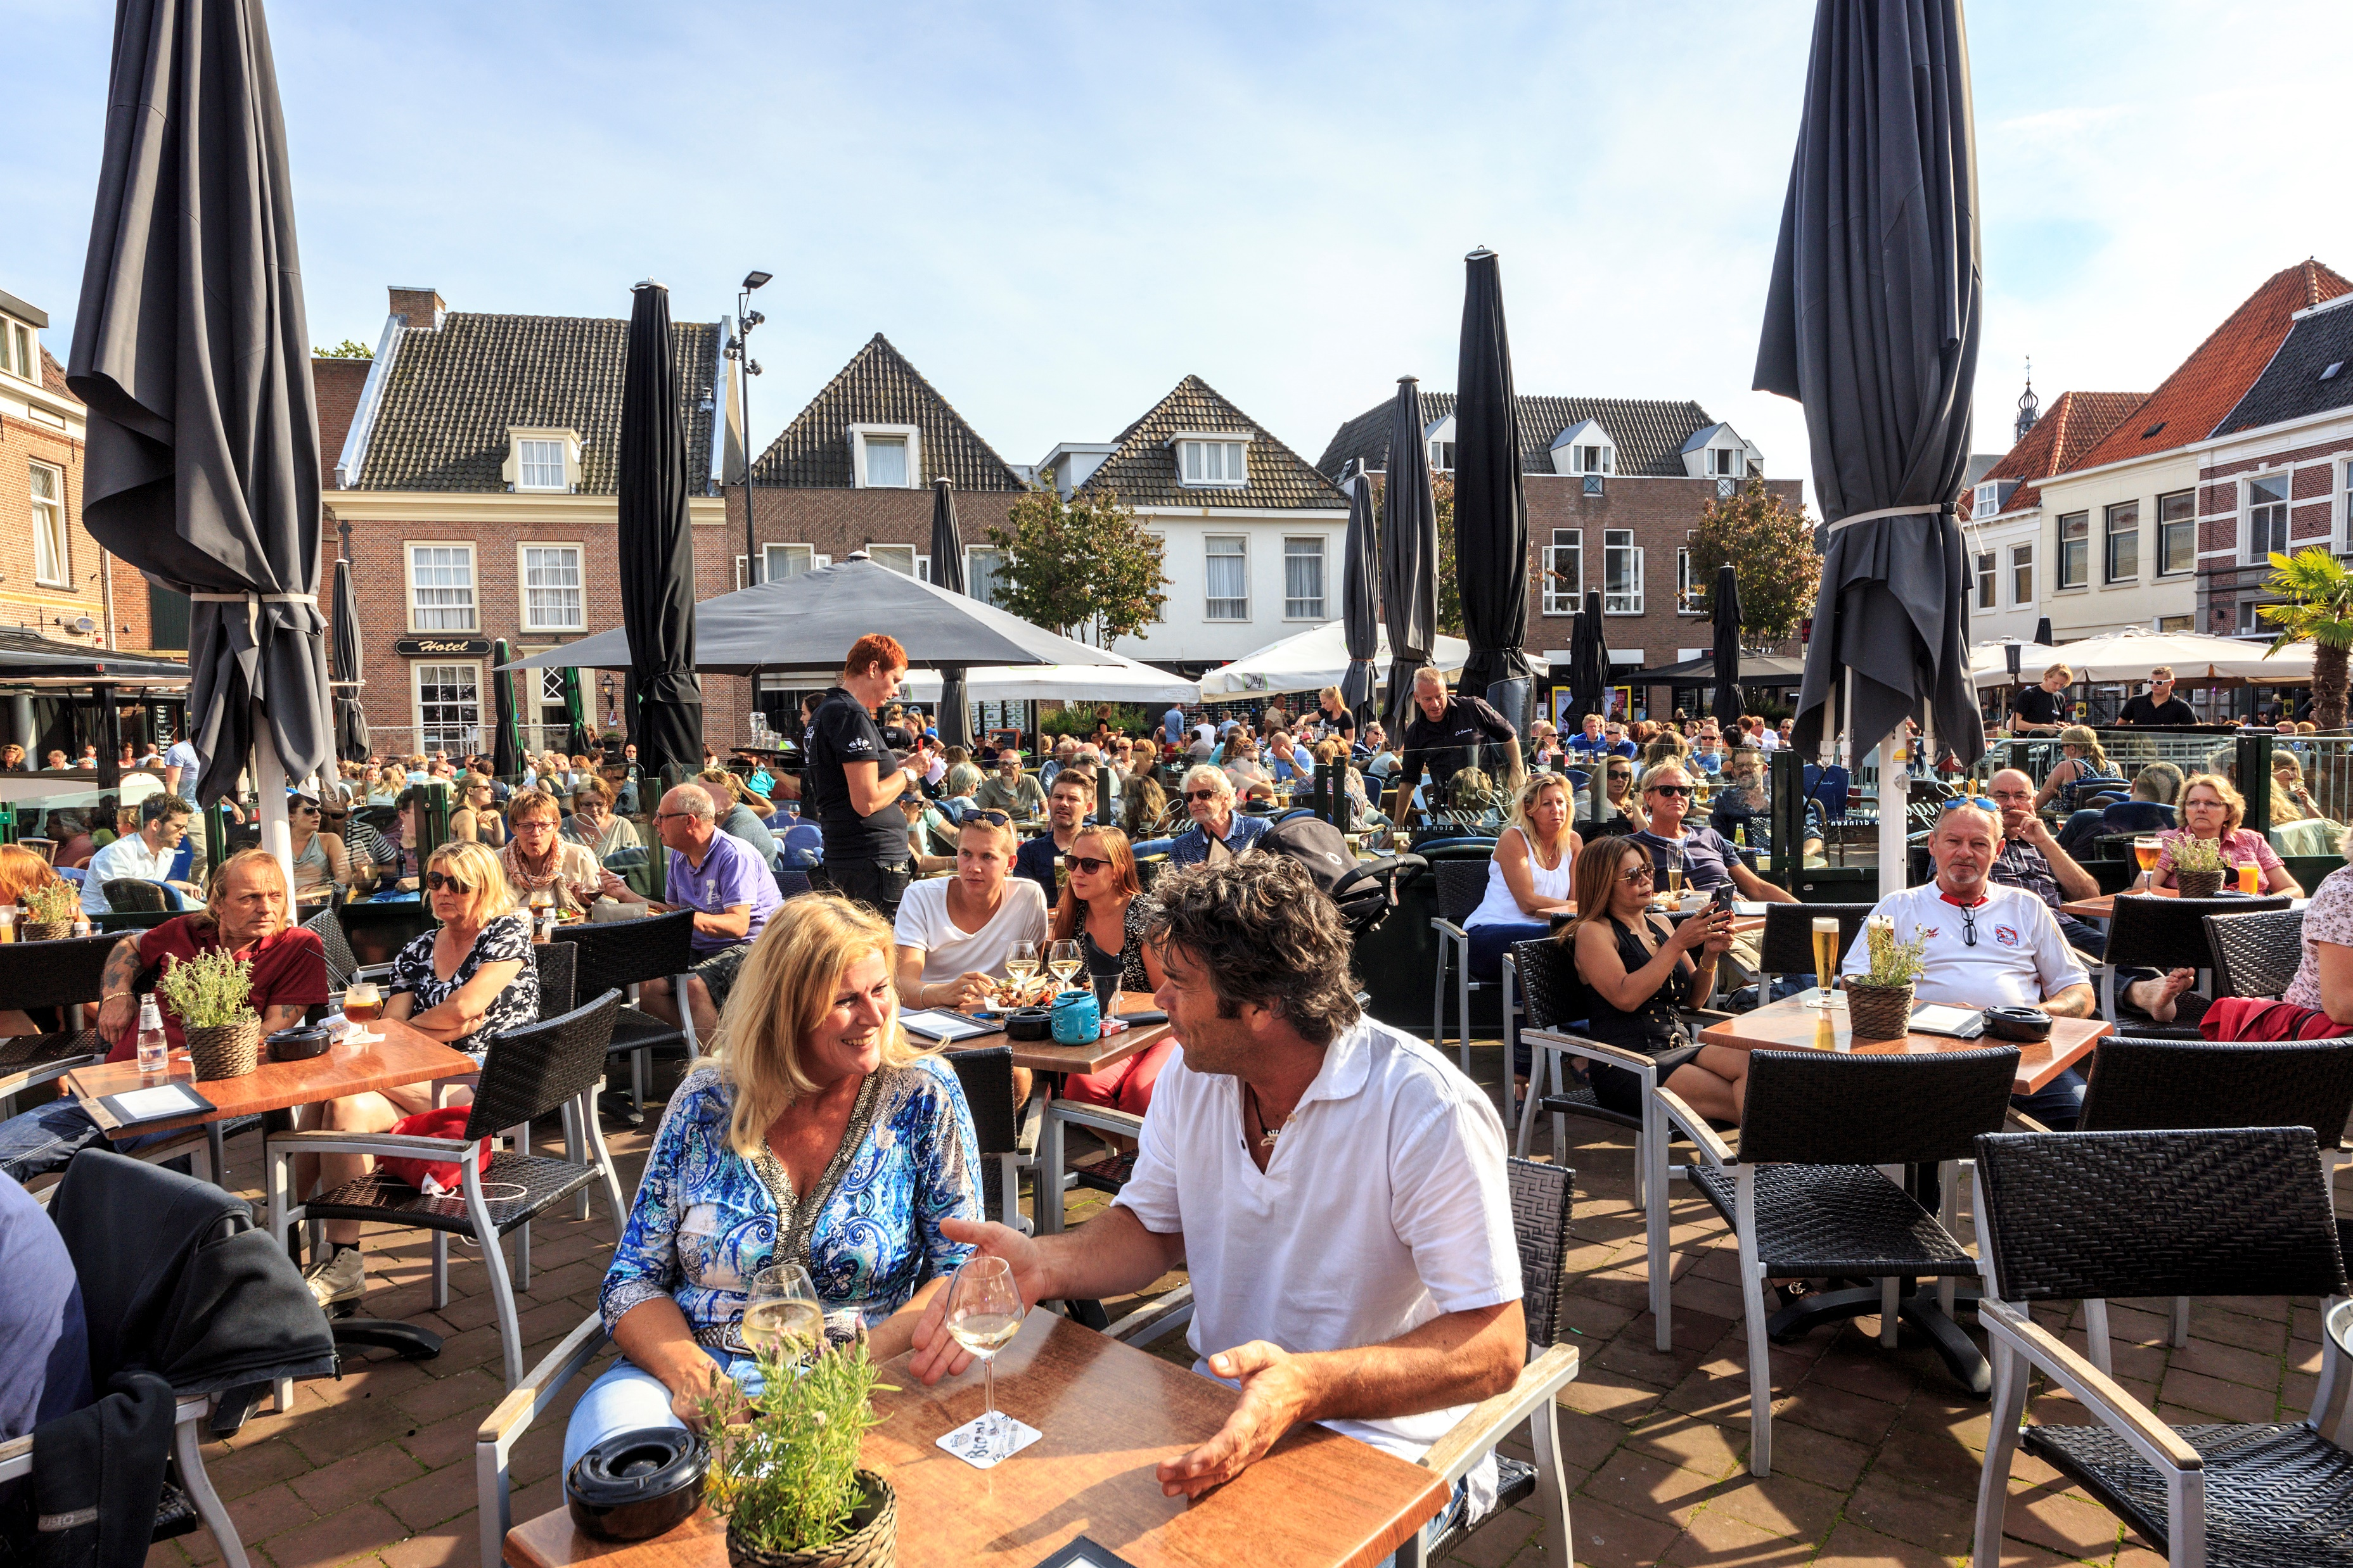
Dit vind ik belangrijk
Een goede bioscoop
Gezellige terrasjes

Slide 16
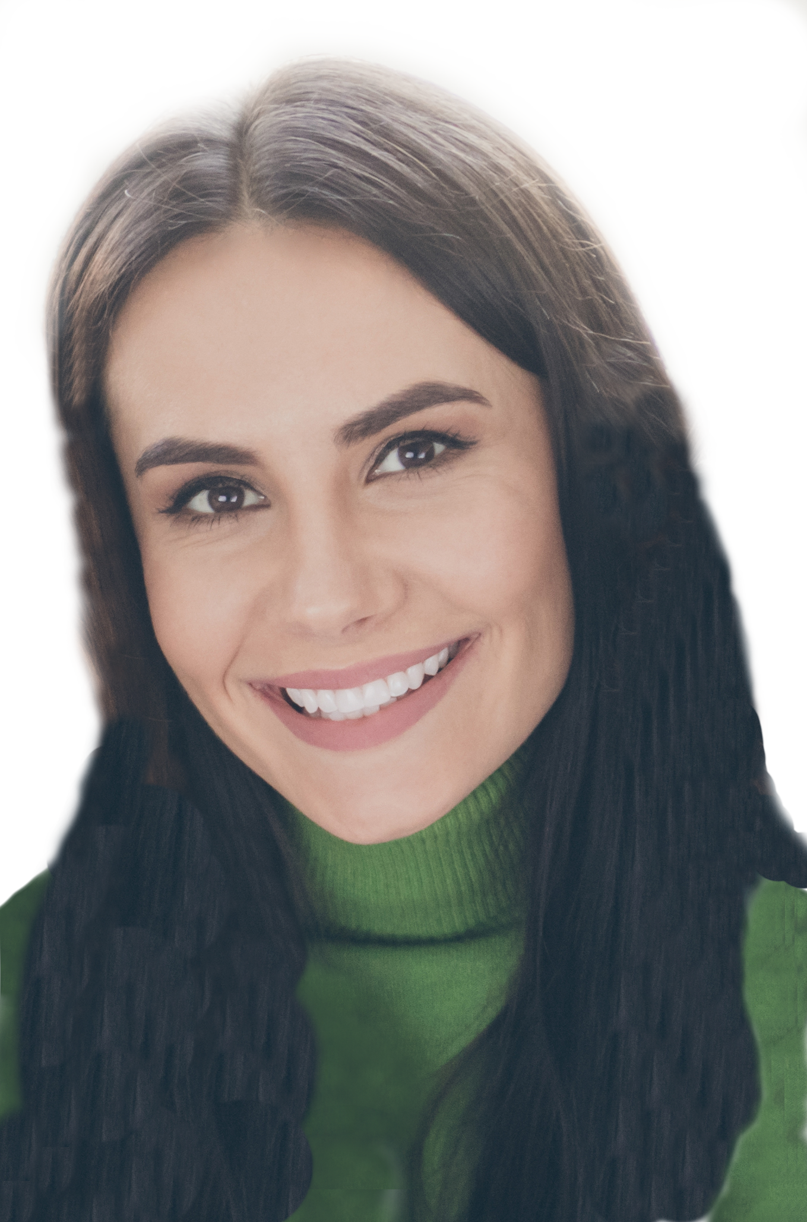
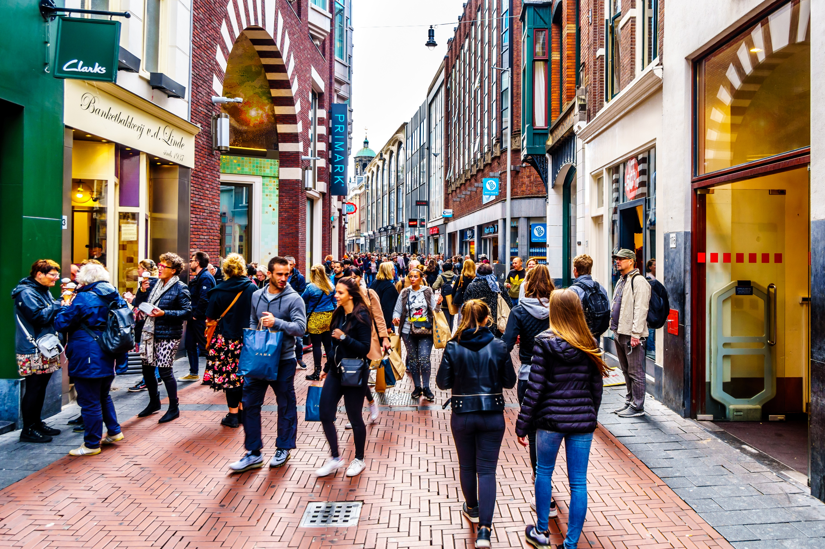
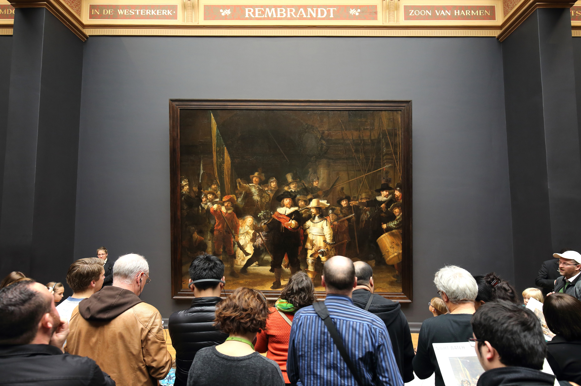
Dit vind ik belangrijk
Leuke winkels
Mooi museum

Slide 17
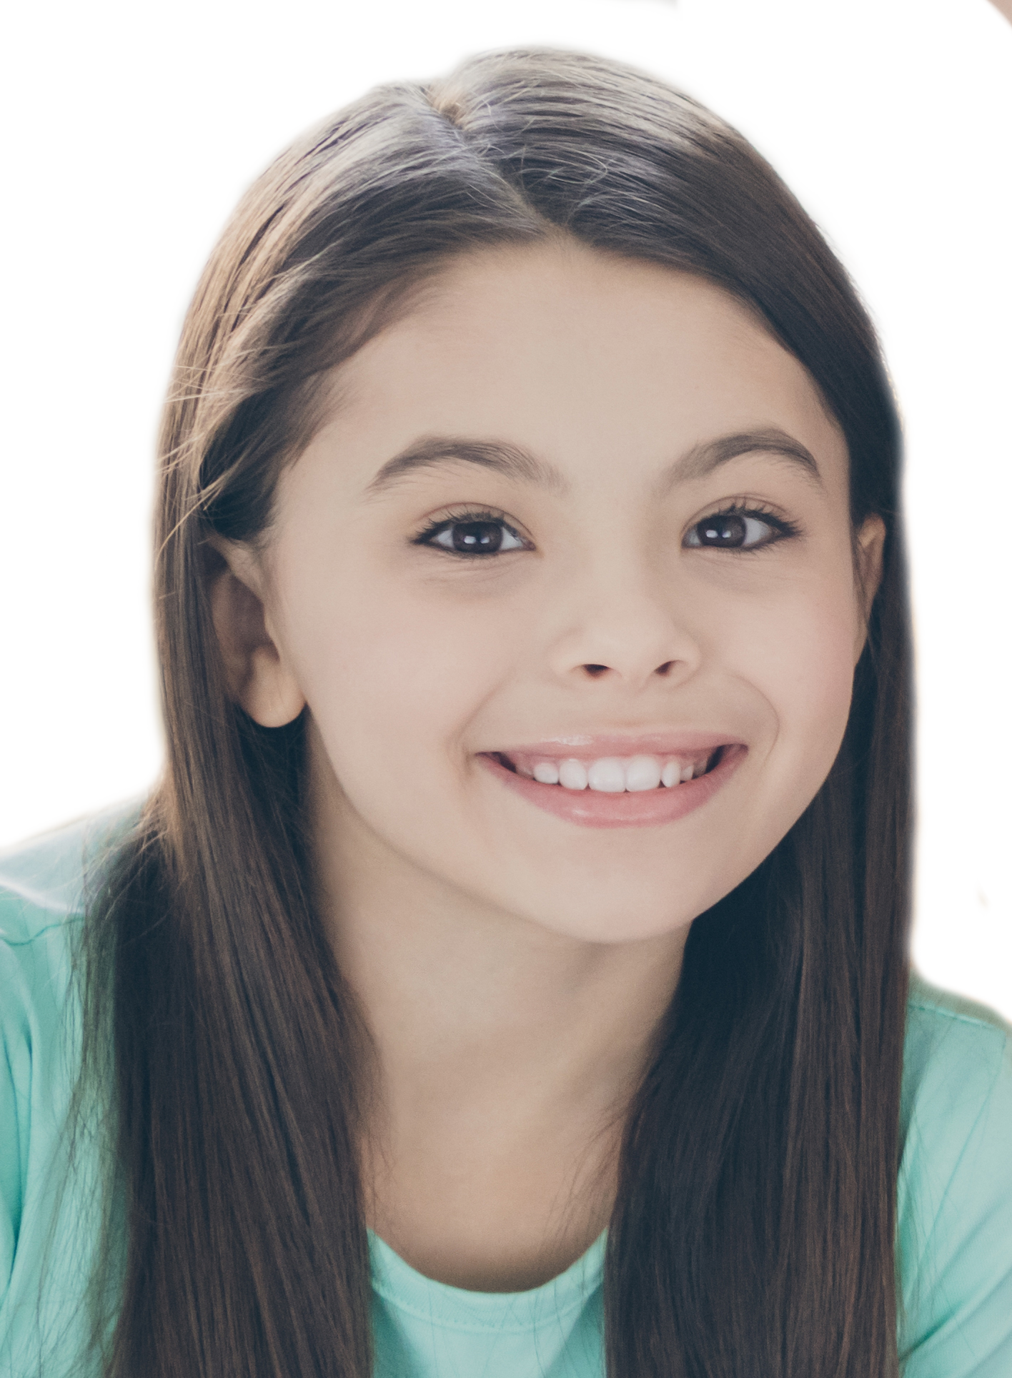
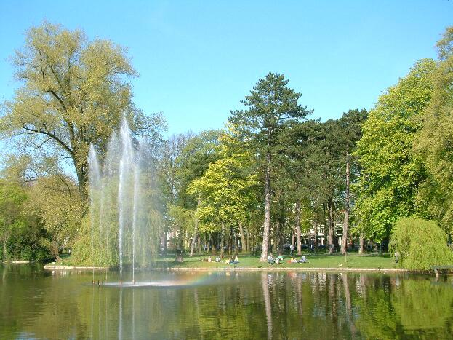
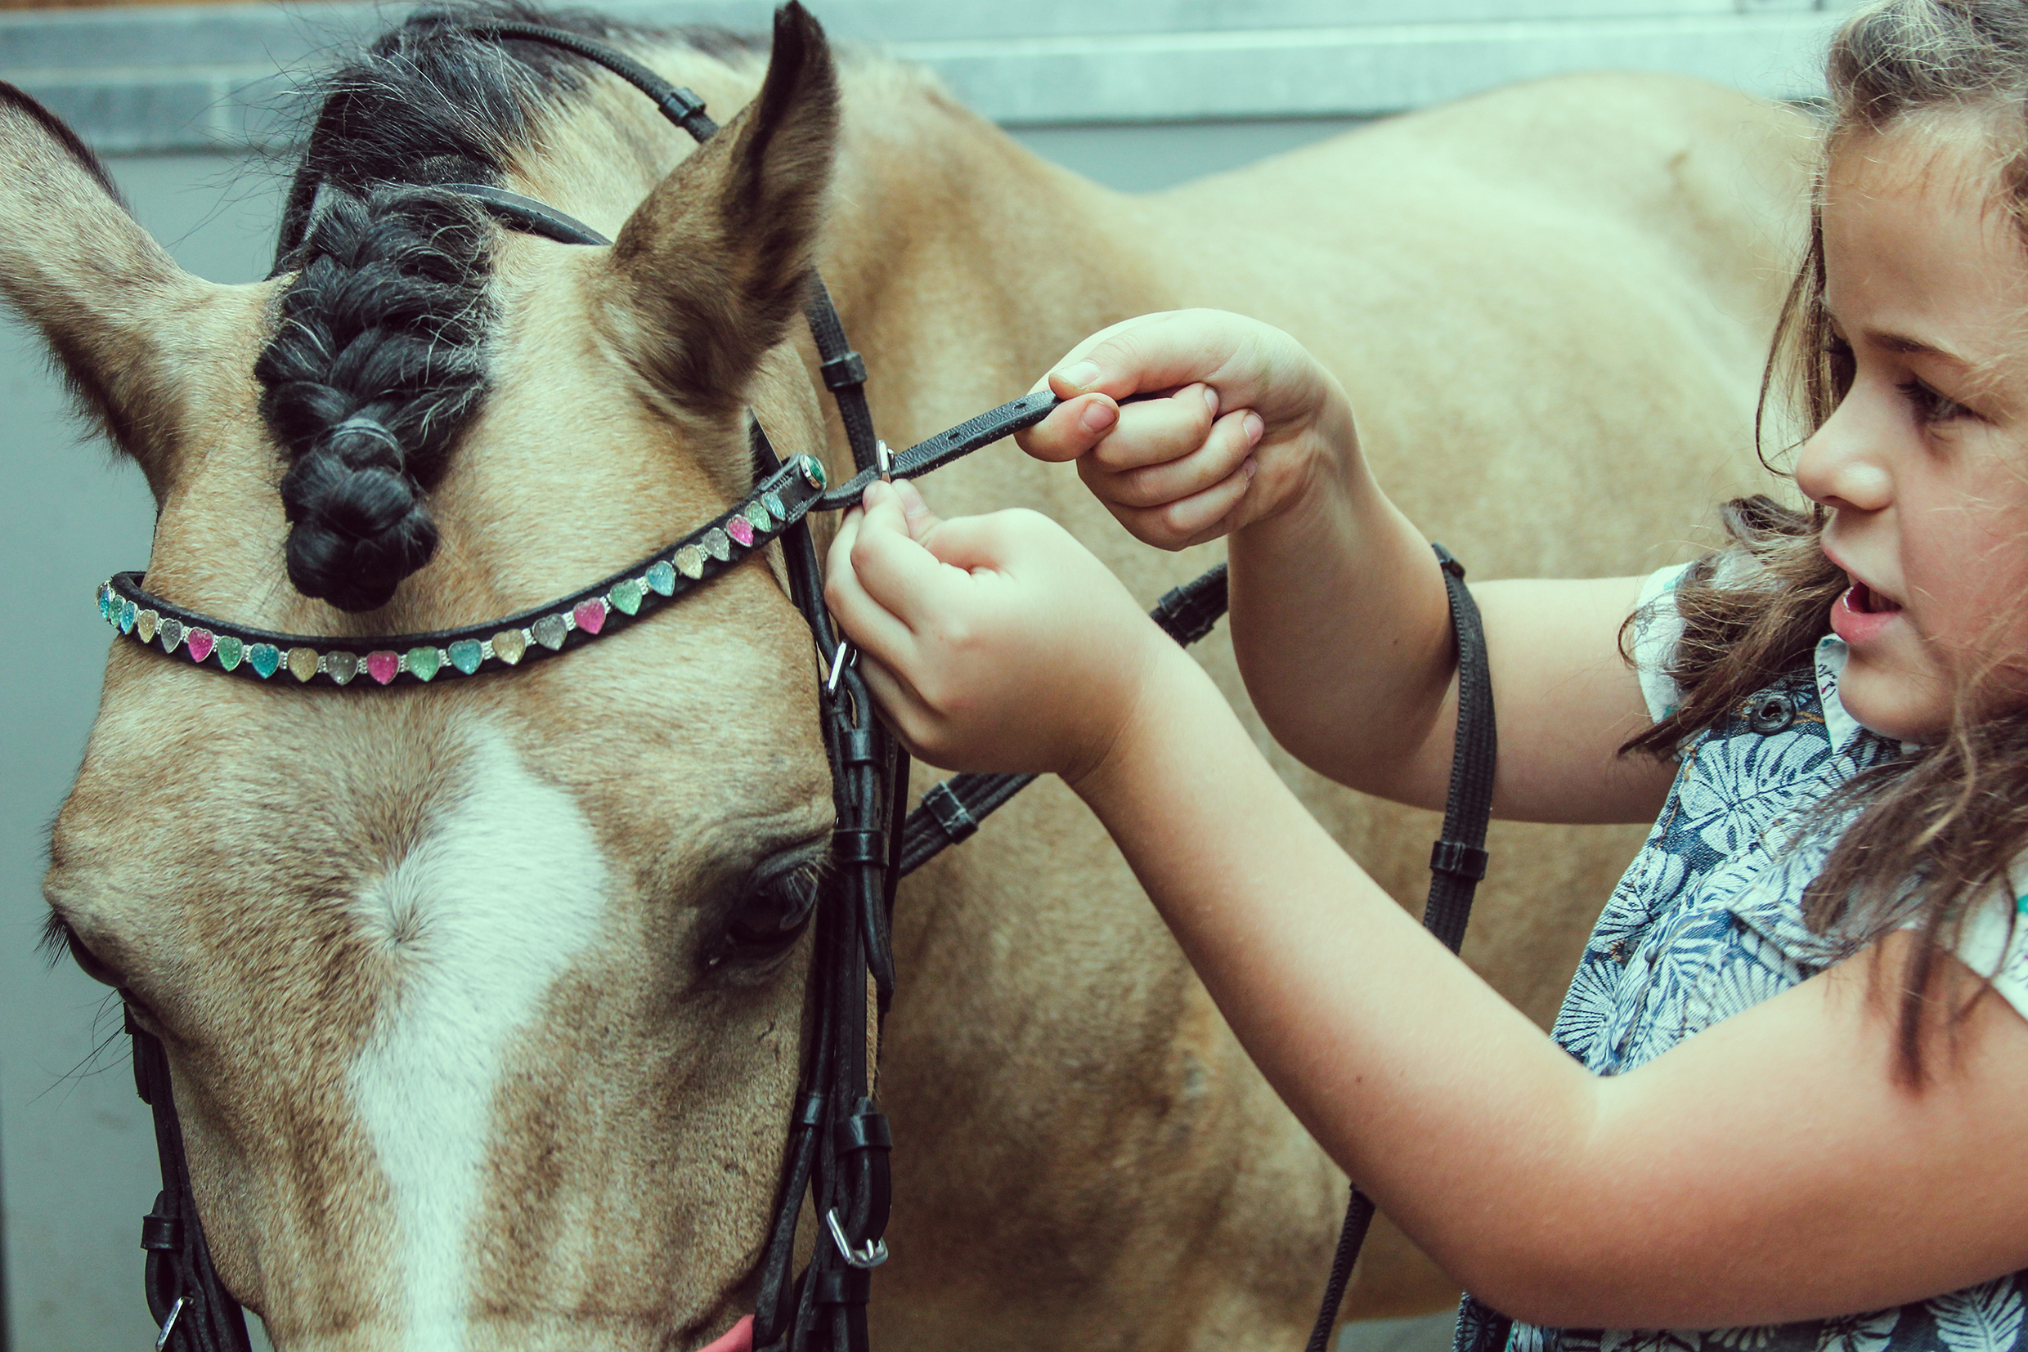
Dit vind ik belangrijk
Veel groen
Ponnieclub

Slide 18
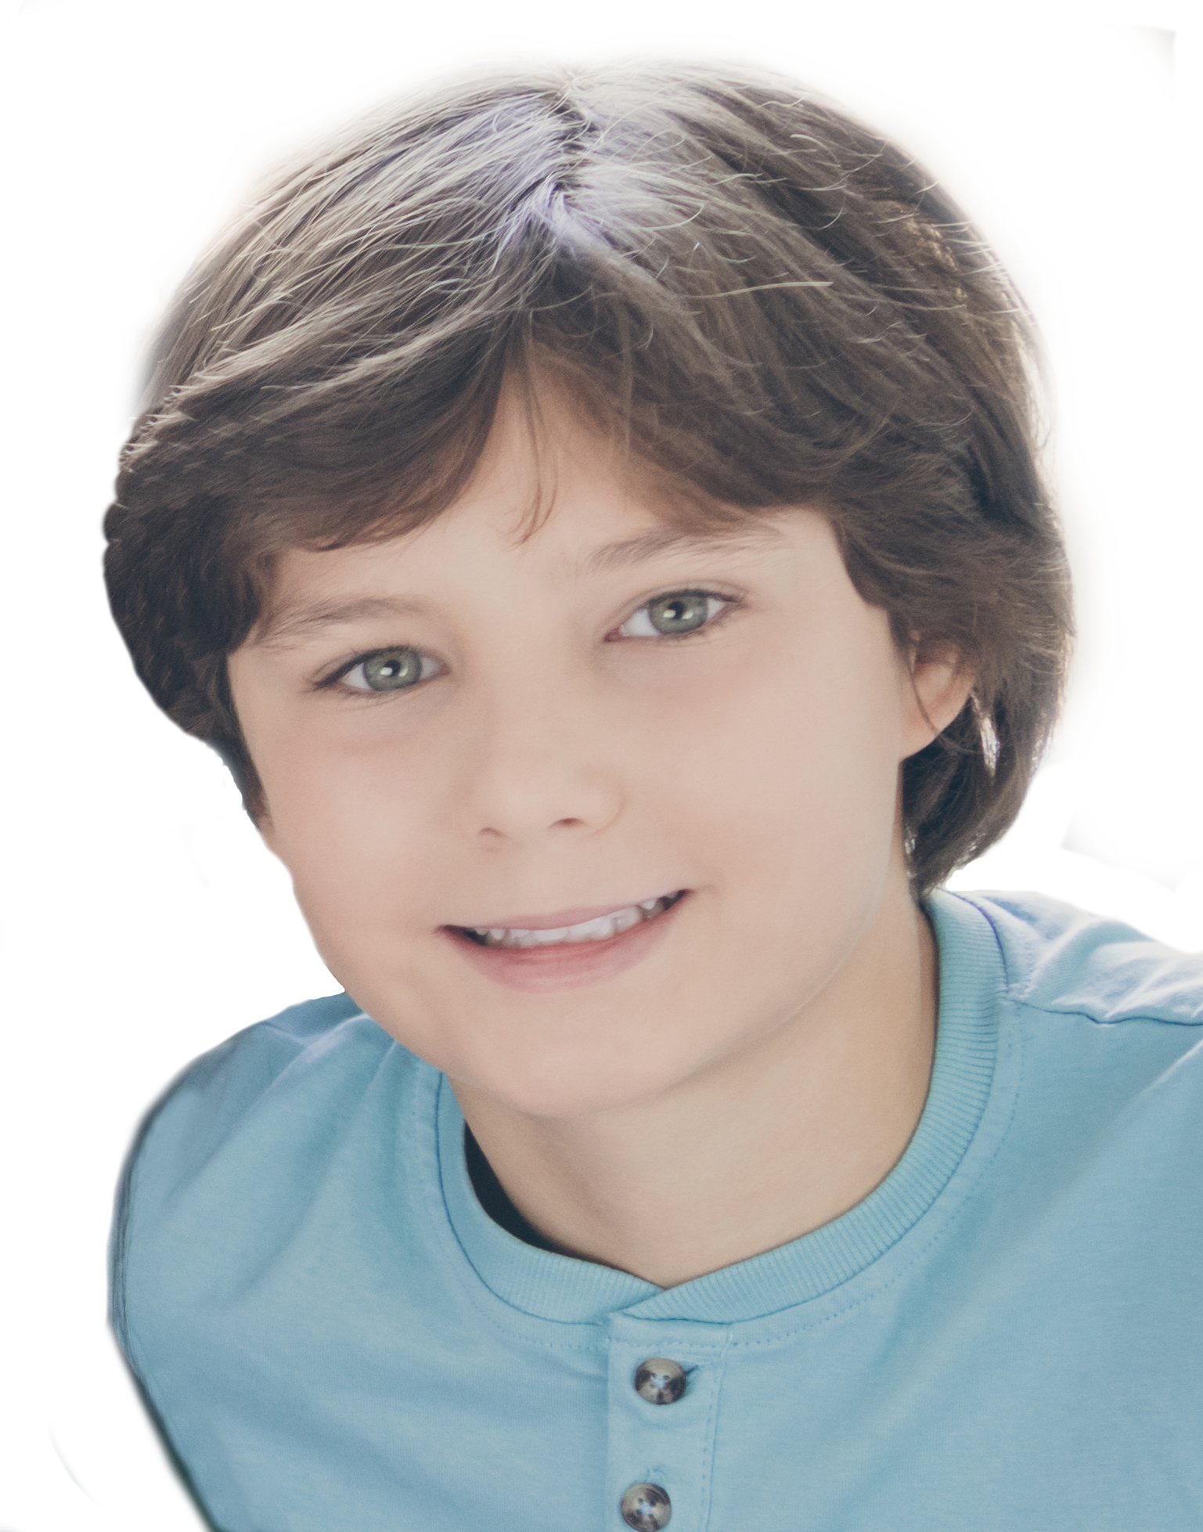
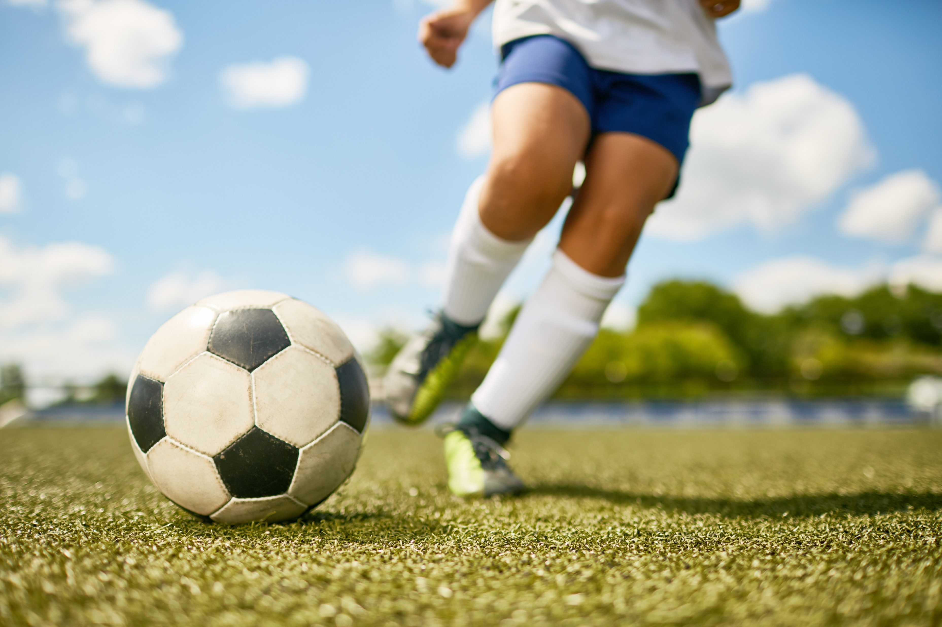
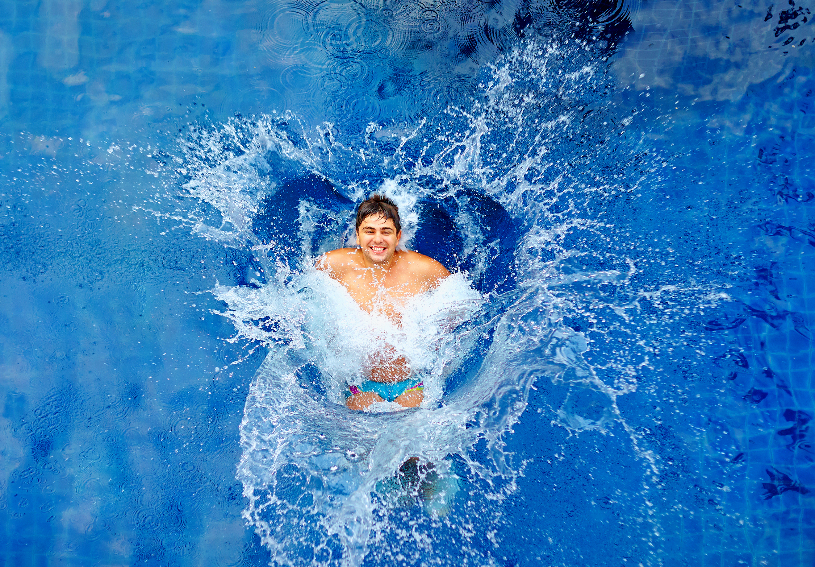
Dit vind ik belangrijk
Plek om te voetballen
Zwembad

Slide 19
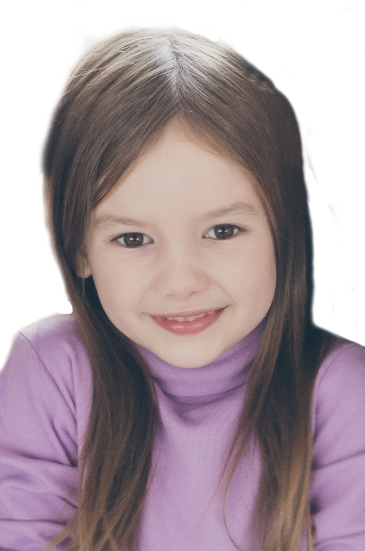
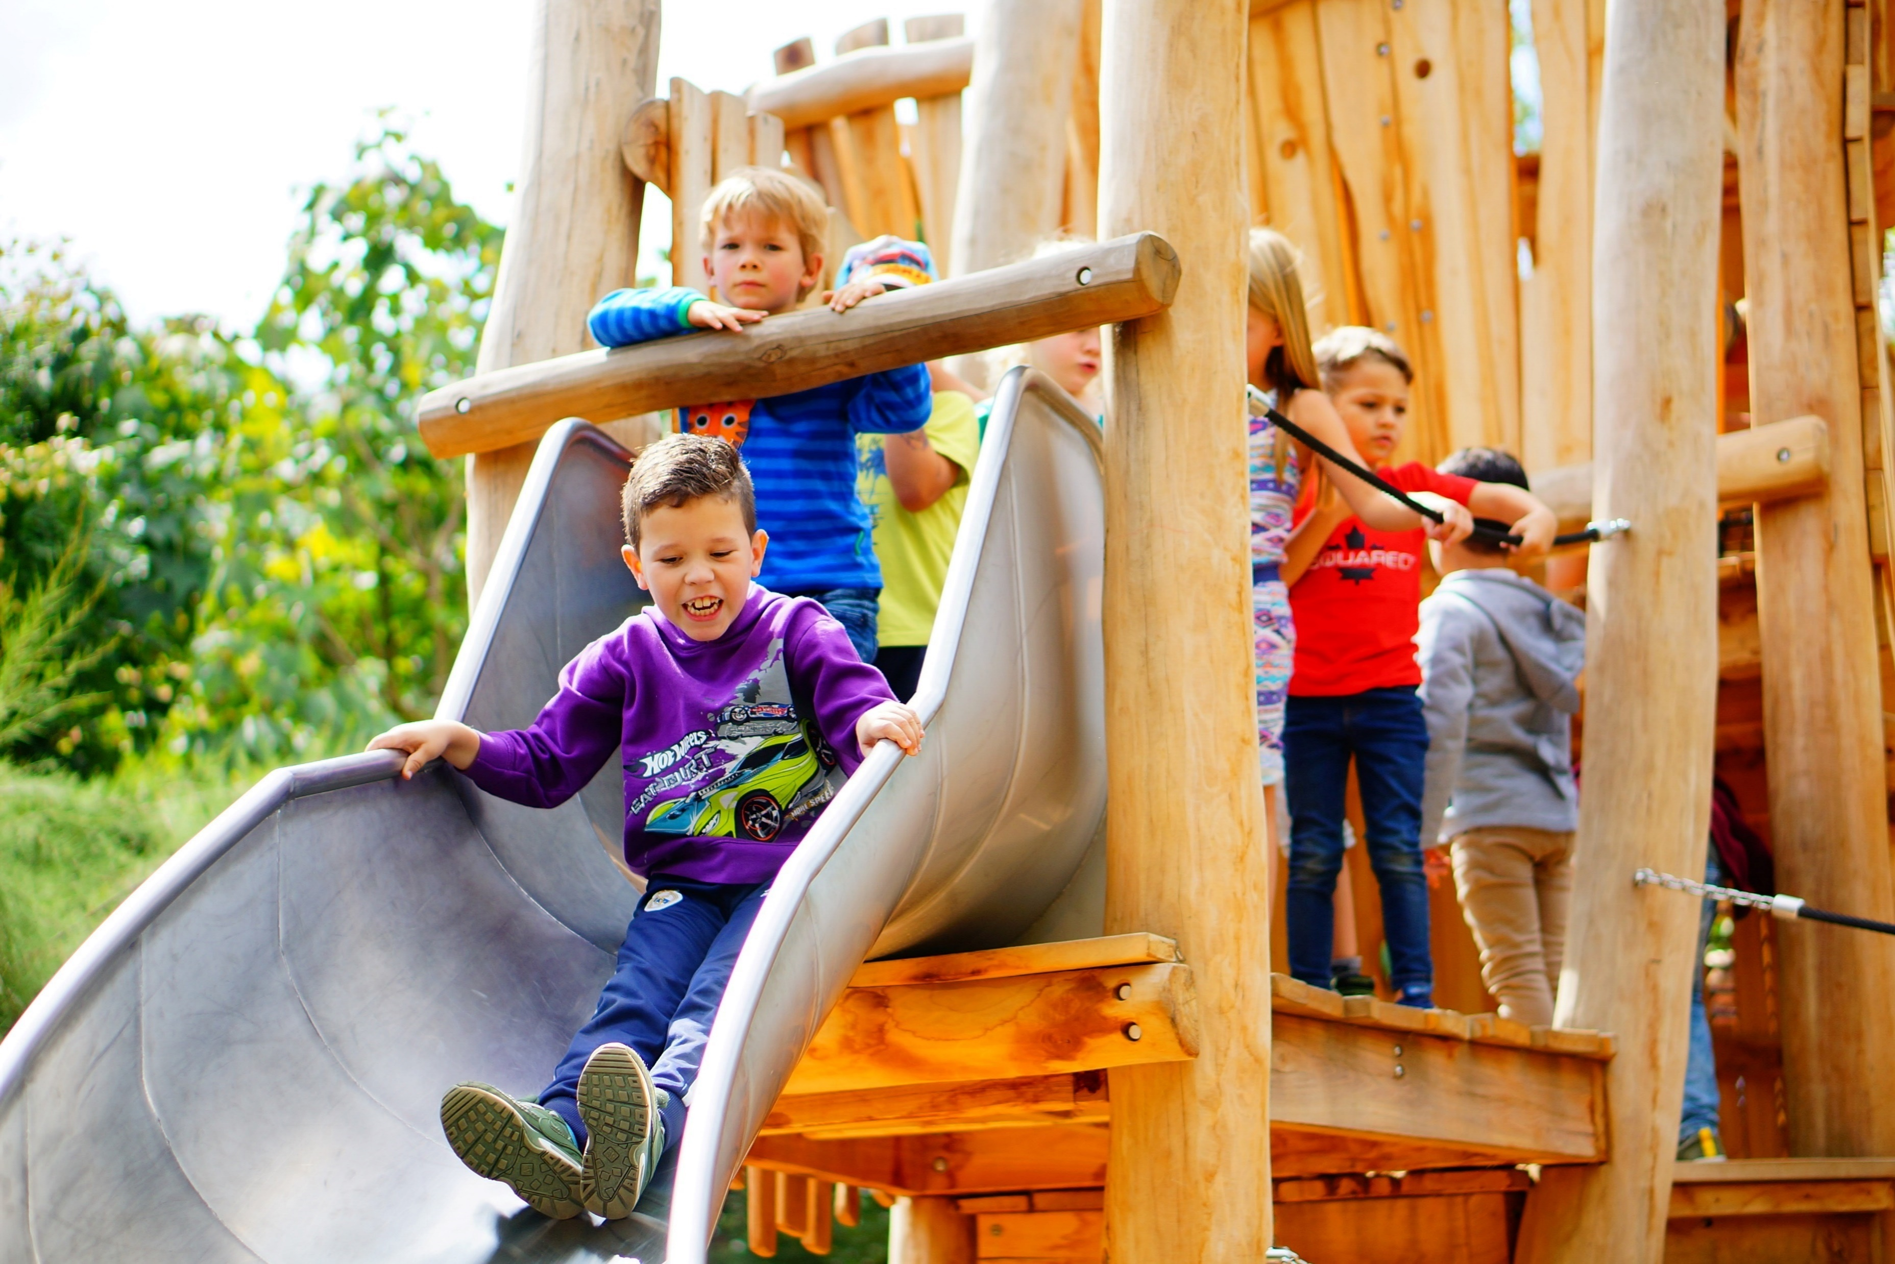
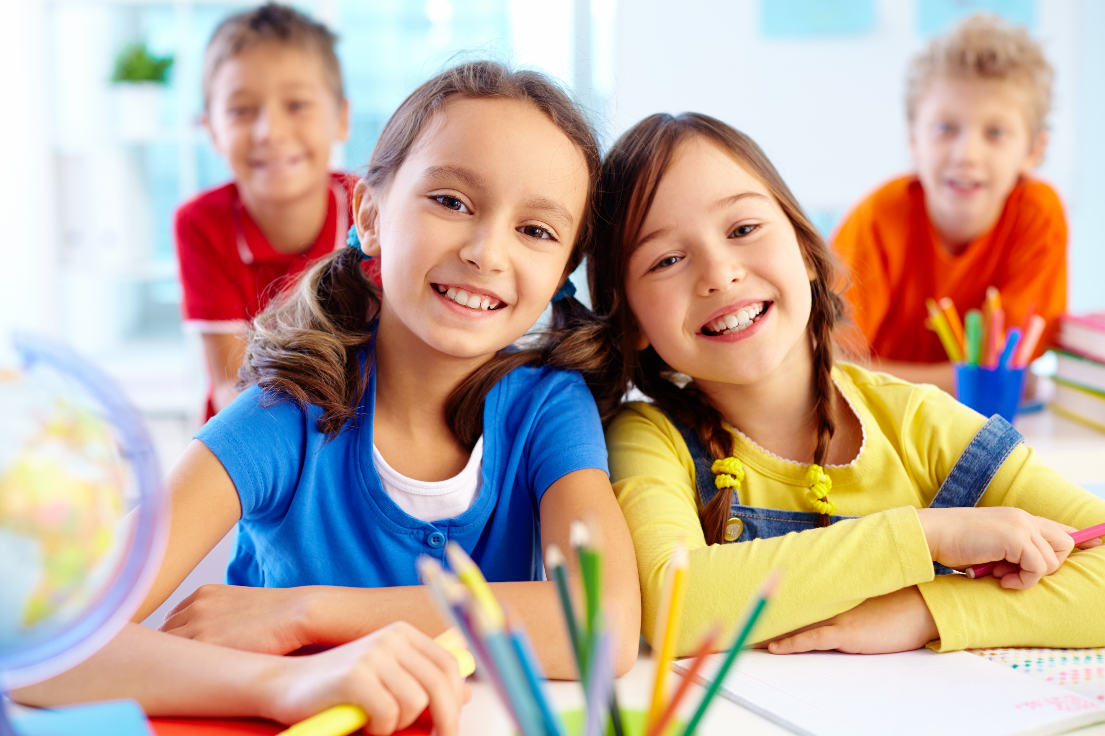
Dit vind ik belangrijk
Grote speeltuin
Leuke school

Slide 20
Wat raad jij aan?
Kom ook
hier wonen!
JA
NEE

Slide 21
7.3 Verkiezingen gemeenteraad

Slide 22
Wethouders
vóór of tegen
Gemeenteraad

Slide 23
Waar komen die wethouders
en raadsleden vandaan?
?

Slide 24
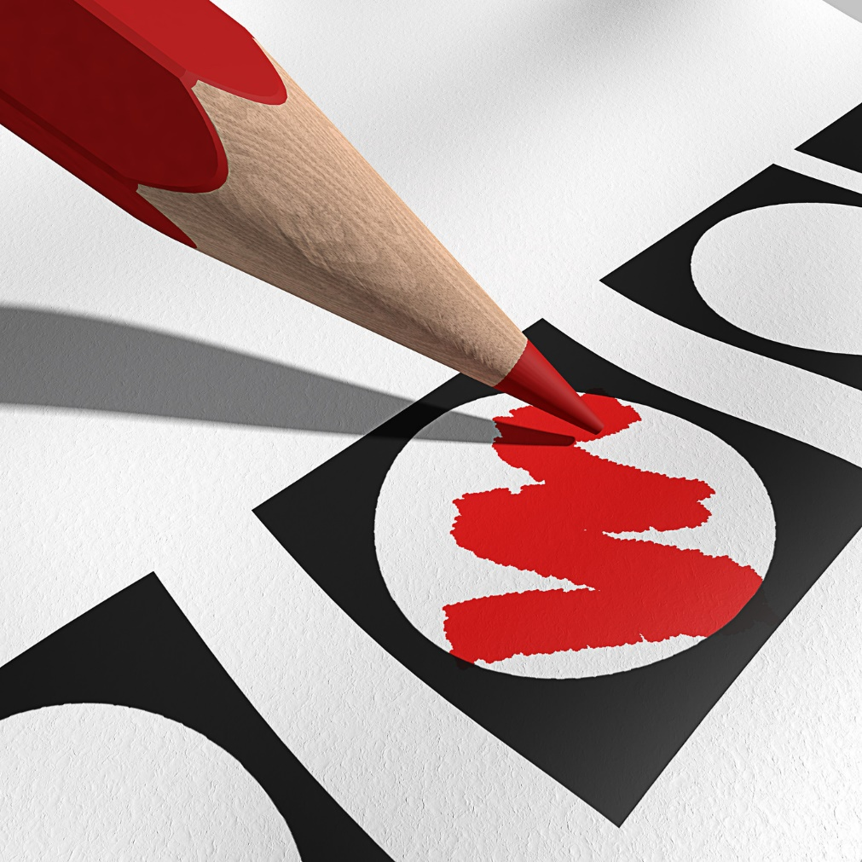
Hebben wij invloed?
verkiezingen voor de
gemeenteraad

Slide 25
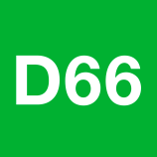
FVD
Gemeenteraad

Slide 26
Wethouders
FVD

Slide 27
Op 2 manieren invloed
Wethouders
Jouw partij mag misschien de wethouders aanwijzen die de plannen bedenken.
Gemeenteraad
Jouw partij komt misschien in de gemeenteraad en mag plannen goedkeuren of tegenhouden.

Slide 28
Burgemeester
Hoe word je burgemeester?

Slide 29
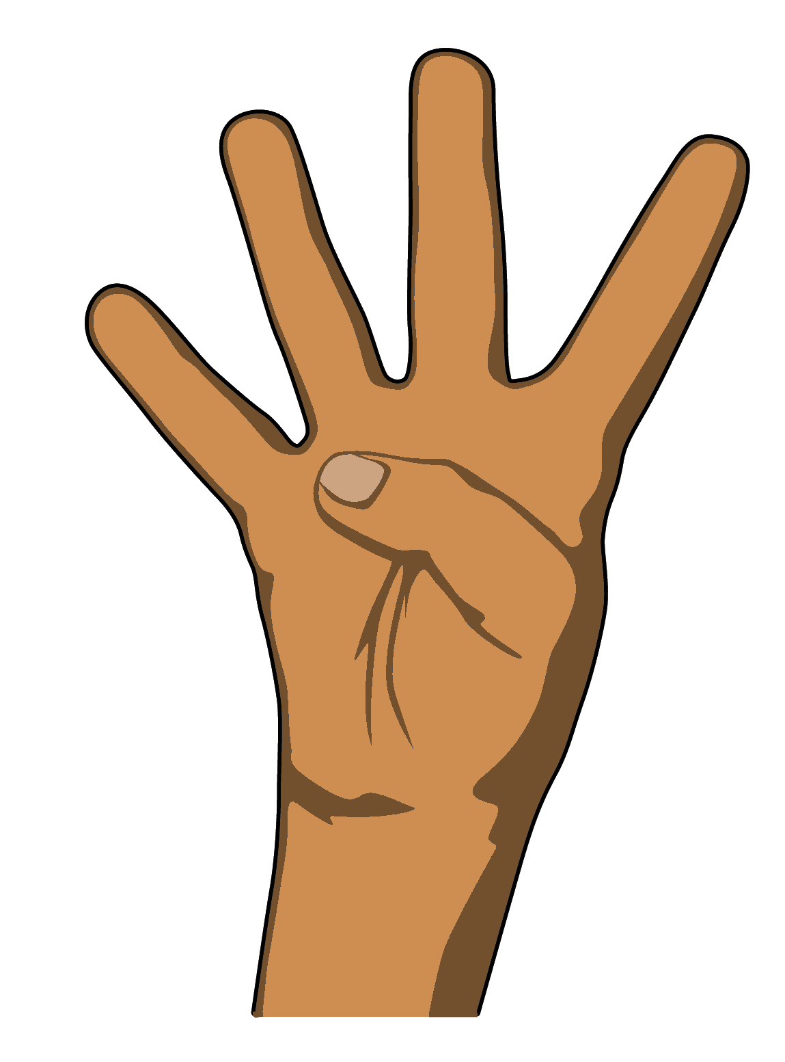
Nieuwe ronde, nieuwe kansen
Elke 4 jaar verkiezingen
voor een nieuwe Gemeenteraad.

Slide 30
7.4 Kleur bekennen

Slide 31
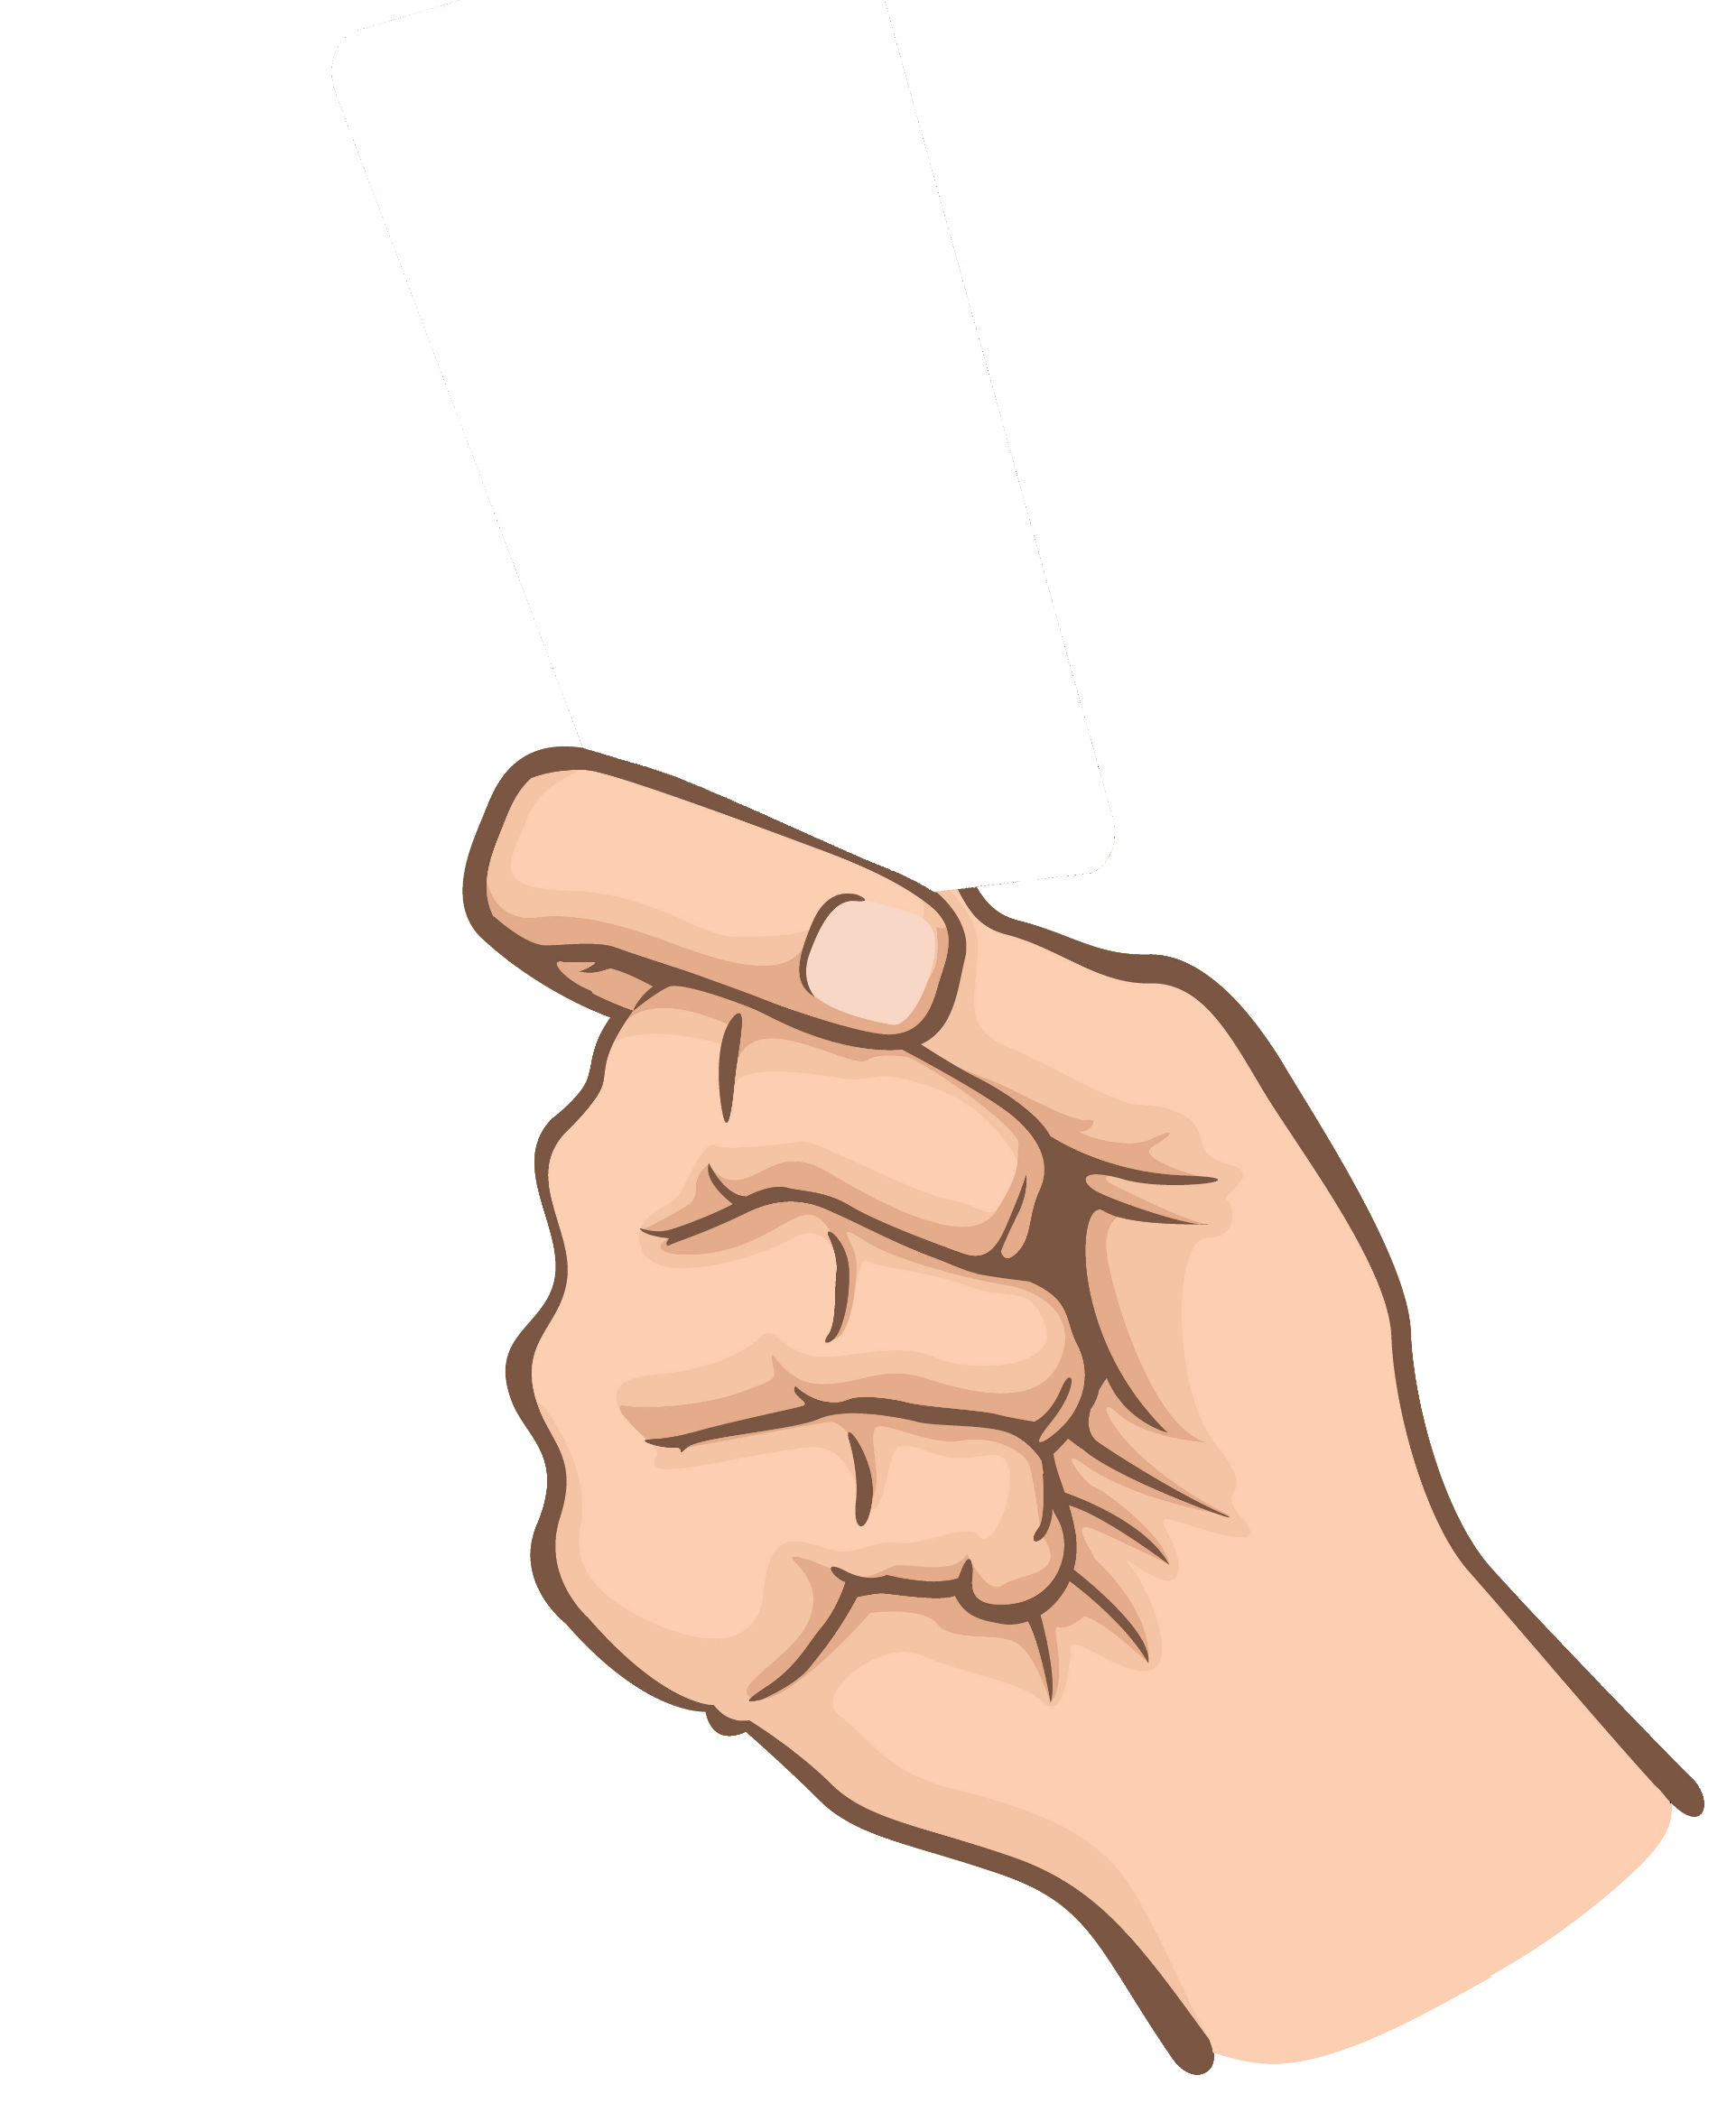
Politieke idealen

Slide 32
Politieke kleuren
Vrijheid, blijheid

Slide 33
Politieke kleuren
vrijheid
blijheid
Eerlijk delen

Slide 34
Politieke kleuren
vrijheid
blijheid
eerlijk delen
Red de aarde

Slide 35
Politieke kleuren
vrijheid
blijheid
eerlijk delen
red de planeet
Vertrouw op God

Slide 36
Politieke kleuren
vrijheid
blijheid
eerlijk
delen
red de planeet
vertrouw op god
Nederland eerst

Slide 37
Politieke kleuren
vrijheid
blijheid
eerlijk
delen
red de planeet
vertrouw op god
nederland eerst

Slide 38
Welke partij past bij mij?
FVD

Slide 39
Einde

